Slide 1

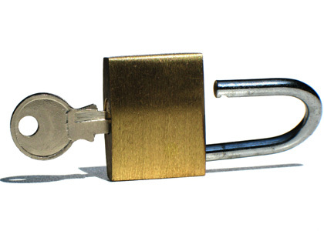
Khám phá Thi Thiên
P
Dr Rick Griffith
Singapore Bible College
Biblestudydownloads.com

Slide 2
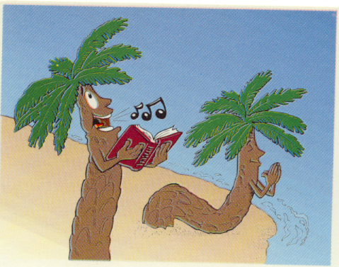
Title Slide
Thi Thiên

Slide 3
Key Word
380
343
Praise
Psalms

Slide 4
Key Verse
380
"Praise the LORD. I will extol the LORD with all my heart in the council of the upright and in the assembly" (Psalm 111:1).
Psalms

Slide 5

Psalms Kingdom Statement
343
Praise and petition to God is the right response of worshipping the Divine King.

Slide 6

Psalms
Summary Statement
380
346
Man should praise and petition God for who He is and what He has done in providing wisdom, protection, Messianic fulfillment, and His Word so man might humble himself before Him in trust and thanksgiving.

Slide 7
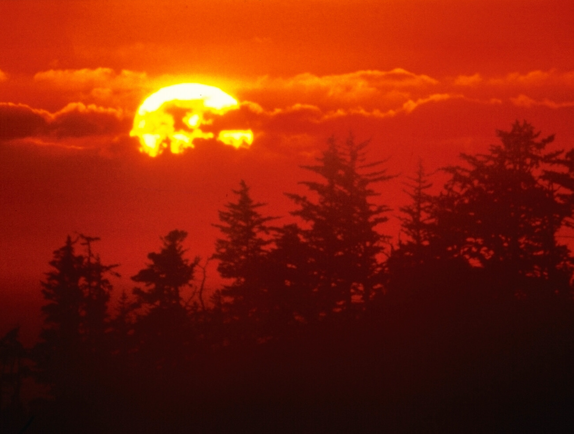
Từ nơi mặt trời mọc
(Thi Thiên 113 )
Từ nơi mặt trời mọc
Đến nơi mặt trời lặn
Danh Đức Giê-hô-va được tôn cao (2x)
Hãy ca ngợi danh Đức Giê-hô-va
Hỡi các tôi tớ Đức Giê-hô-va, hãy ngợi khen Ngài
Hãy ngợi khen danh Đức Giê-hô-va
Đáng chúc tán danh Ngài
Từ nay cho đến đời đời

Slide 8
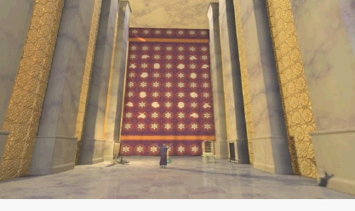
THI THIÊN:
Bài ca Thờ Phượng của mọi thời đại

Slide 9
Tổng quan
388a
Dẫn nhập
Các Thi Thiên có vị trí thế nào trong thời Cựu Ước?
Dân Y-sơ-ra-ên thờ phượng Đức Chúa Trời qua Thi Thiên như thế nào?
Các Thi Thiên liên quan thế nào đến các Cơ Đốc nhân ngày nay?

Slide 10
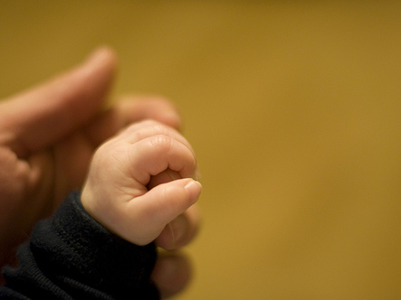
Thơ ca là gì?
Trong vòng 30 giây, hãy định nghĩa "thơ ca" là gì với người bên cạnh.

Slide 11
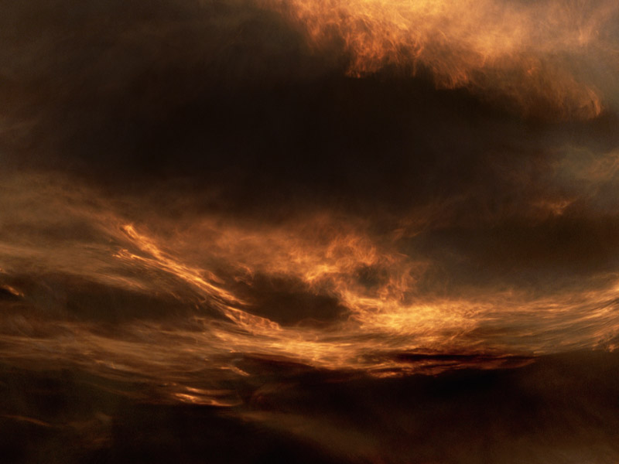
Bạn Có Biết?
382
P 5
Sách Thi Thiên là …
Sách đa dạng nhất của Cựu Ước

Slide 12

Các loại Thi Thiên
386
P 9
Ca tụng
Về Đấng Mêsia
Than van
Làm chứng
Hành hương (Đi lên từng bực)
Khôn ngoan
Nguyền rủa
Ăn năn
Lịch sử
Thiên nhiên

Slide 13
Bạn có biết?
382
P 5
Sách Thi Thiên …
Là sách gồm nhiều thể loại nhất trong Cựu Ước
Sách dài nhất trong Kinh Thánh

Slide 14
Những sách dài nhất trong Kinh Thánh
478
Sách | Số chương | Số câu | Số từ
Thi Thiên | 150 | 2461 | 43,743
Giê-rê-mi | 52 | 1364 | 42,659
Ê-xê-chi-ên | 48 | 1273 | 39,407
Sáng thế ký | 50 | 1533 | 38,267
Ê-sai | 66 | 1292 | 37,044
http://www.kneeholedesk.com/Pages/Did_You_Know/Books_of_the_Bible.html

Slide 15
Bạn có biết?
382
P 5
Sách Thi Thiên…
Là sách gồm nhiều thể loại nhất trong Cựu Ước
Sách dài nhất trong Kinh Thánh
Những câu trích dẫn từ Cựu Ước nhiều nhất trong Tân Ước (ít nhất là 119 trích dẫn)
Nguồn thơ ca đáng ghi nhớ nhất

Slide 16

Thi Thiên 23
¹Đức Giê-hô-va là Đấng chăn giữ tôi; tôi sẽ chẳng thiếu thốn gì. ²Ngài khiến tôi an nghỉ nơi đồng cỏ xanh tươi. Dẫn tôi đến mé nước bình tịnh.
³Ngài bổ lại linh hồn tôi, Dẫn tôi vào các lối công bình, vì cớ danh Ngài. ⁴Dầu khi tôi đi trong trũng bóng chết,
Tôi sẽ chẳng sợ tai họa nào; vì Chúa ở cùng tôi:
Cây trượng và cây gậy của Chúa an ủi tôi.
⁵Chúa dọn bàn cho tôi, Trước mặt kẻ thù nghịch tôi;
Chúa xức dầu cho đầu tôi, Chén tôi đầy tràn.
⁶Quả thật,trọn đời tôi, Phước hạnh và sự thương xót sẽ theo tôi; Tôi sẽ ở trong nhà Đức Giê-hô-va, Cho đến lâu dài.

Slide 17
Bạn có biết?
382
P 5
Sách Thi Thiên…
Là sách gồm nhiều thể loại nhất trong Cựu Ước
Sách dài nhất trong Kinh Thánh
Những câu trích dẫn từ Cựu Ước nhiều nhất trong Tân Ước (ít nhất là 119 trích dẫn)
Nguồn thơ ca đáng ghi nhớ nhất
Tuyển tập bài hát quan trọng trong sự thờ phượng của Y-sơ-ra-ên, đặc biệt là thờ phượng chung.

Slide 18
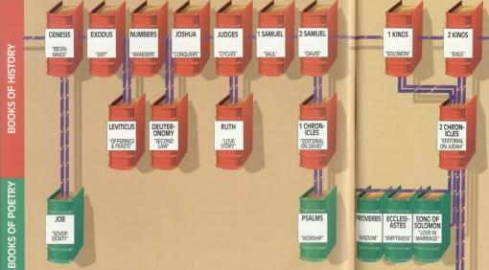
Sách Thi Thiên trong niên đại
341

Slide 19

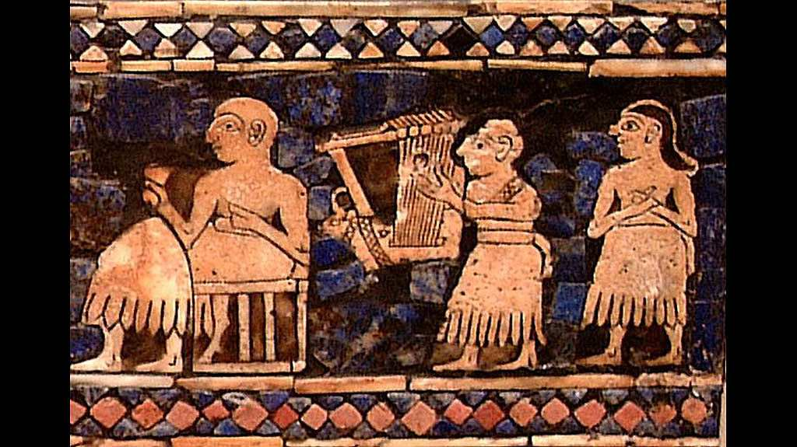
TÊN SÁCH
381
P 4
Tiếng Hơ-bơ-rơ | Tehilim | Sách Ngợi Khen
Tiếng Hy Lạp | Psalmoi | Các bài thơ được hát kèm theo các nhạc cụ
Tiếng Latin | Liber Psalmorum | Sách Thi Thiên
Tiếng Anh | Thi Thiên Thánh Thi | Tựa đề phản ánh bản chất âm nhạc

Slide 20
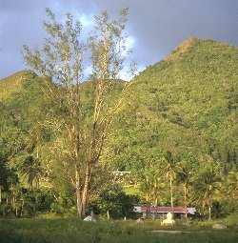
Mục đích
381
Thi Thiên hình thành nên thánh ca của dân Y-sơ-ra-ên, là phương tiện để thờ phượng & ca ngợi Đức Chúa Trời
Thi Thiên giúp dân sự của Đức Chúa Trời tìm ra con đường của họ qua những kinh nghiệm khác nhau của cuộc sống (những cách thể hiện cảm xúc con người)

Slide 21
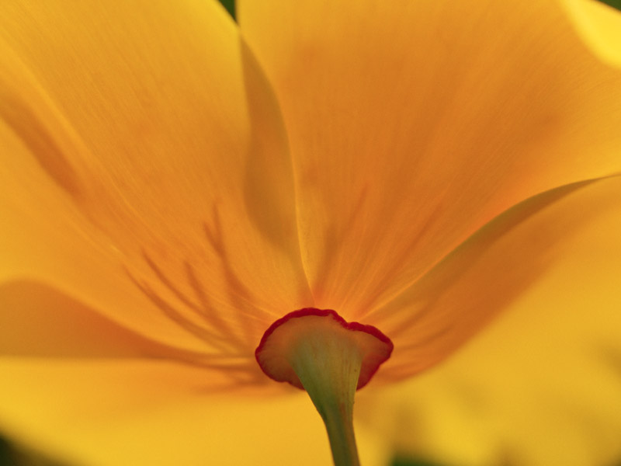
Từ khóa
380
Ngợi khen
P 3

Slide 22
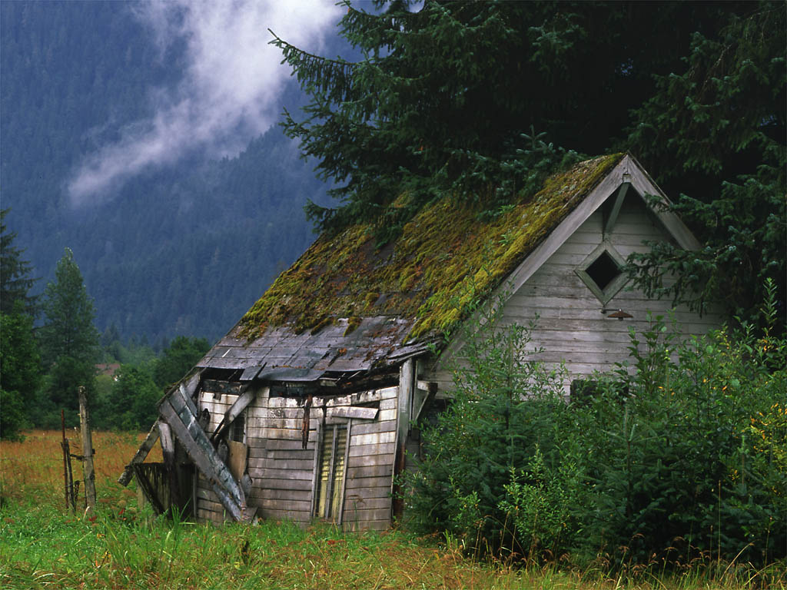
Câu chìa khóa
381
P 3
Thi Thiên 111:1
Ha-lê-lu-gia! Con sẽ hết lòng ca ngợi Đức Giê-hô-va trong đoàn người ngay thẳng và giữa hội chúng.

Slide 23

Địa điểm viết Thi Thiên:
Vùng đất Y-sơ-ra-ên

Slide 24

Câu tóm tắt
380,
383
Ngợi khen và cầu xin Đức Chúa Trời trong ánh sáng về bản chất của Ngài và công việc Ngài đã làm trong việc cung ứng sự khôn ngoan, bảo vệ, sự làm trọn về Đấng Mê-si-a và Lời Ngài để con người có thể hạ mình trước Ngài trong sự tin cậy và biết ơn.

Slide 25
Book Chart
380
Thi Thiên: Sự ngợi khen và cầu xin Đức Chúa Trời
 | Sách 1 (1-41) | Sách 2 (42-72) | Sách 3 (73-89) | Sách 4 (90-106) | Sách 5 (107-150)
Số chương | 41 | 31 | 17 | 17 | 44
Tác giả và số Thi Thiên | Đa-vít- 37 Anon-4 | Đa-vít -18 Cô-rê -7 Anon-4 Salomon-1 A-sáp-1 | A-sáp-11 Cô-rê -3 Ethan-1 Hê-man-1 Đa-vít-1 | Anon-14 Đa-vít-2 Môi-se-1 | Anon-28 Đa-vít-15 Salomon-1
Loại thi thiên | Than khóc -22 | Than khóc-21 | Than khóc-9 | Ngợi khen-12 | Ngợi khen-22
Cl. Doxology | 41:13 | 72:18-19 | 89:52 | 106:48 | 150:1-6
Người viết | Đa-vít | Ê-xê-chia hoặc Giô-si-a |  | E-xơ-ra hoặc Nê-hê-mi
Thời gian viết | Khoảng 1020-970 TC | Khoảng 970-610 TC |  | Cho đến năm 430 TC
Khoảng cách các tác giả | Khoảng 1000 năm (1410-430 TC)
P 3

Slide 26
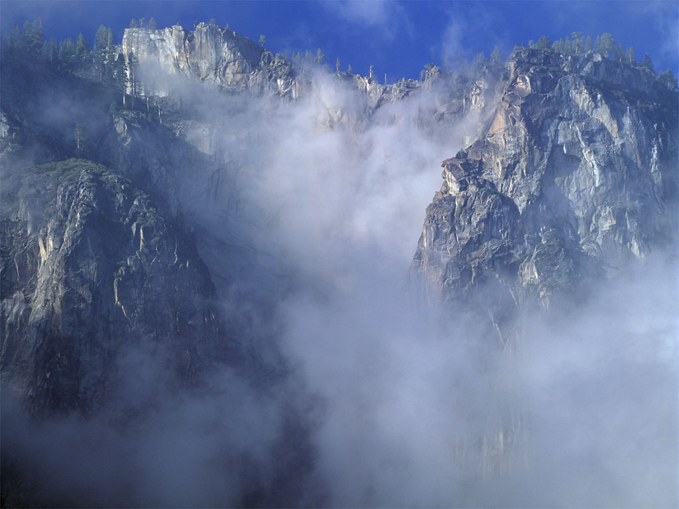
Các tác giả chính:
Đa-vít & A-sáp
381
P 4

Slide 27

Tác giả
dwd
l
381
"với Đa-vít"
P 4
"cho Đa-vít"
"của Đa-vít"
Bằng chứng ngoại tại
Việc đề tên cho nhiều thi thiên bị nhiều học giả thách thức bởi vì việc sử dụng giới từ Hê-bơ-rơ "khập khiễng"
Tuy nhiên, việc sử dụng chỉ rõ quyền tác giả là điều bình thường trong câu đề tặng của ngôn ngữ Xê-mít ở Tây Bắc và các ngôn ngữ địa phương khác - cũng như "của Ha-ba-cúc" (Ha 3:1)

Slide 28
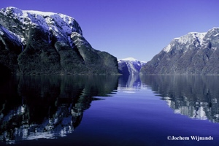
Tác giả
381
P 4
Bằng chứng nội tại:
50 thi thiên: vô danh
100 thi thiên: 7 tác giả

Slide 29
QUYỀN TÁC GIẢ
388a
P 3
 | Sách 1 | Sách 2 | Sách 3 | Sách 4 | Sách 5
Chương | 1-41 | 42-72 | 73-89 | 90-106 | 107-150
Số lượng thi thiên | 41 | 31 | 17 | 17 | 44
Tác giả chính | Đa-vít | Đa-vít/ Cô-rê | A-sáp | Vô danh | Đa-vít/ Vô danh

Slide 30
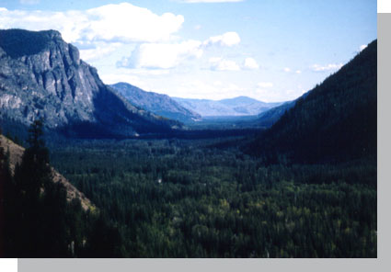
Về các tác giả
381
P 4
Đa-vít: "Người Đức Giê-hô-va yêu mến"
• vị vua thứ hai của Y-sơ-ra-ên
• viết 73 thi thiên.

Slide 31
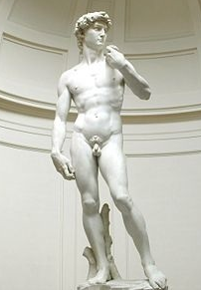
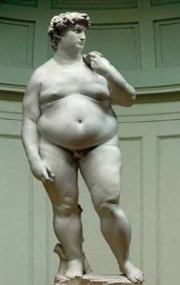




Đa-vít nào?
381
Đa-vít sau chuyến đi nước ngoài (Mỹ, 2015)
Michaelangelo's David
(Ý, 1504)

Slide 32
Về các tác giả
381
P 4
Đa-vít: "Người Đức Giê-hô-va yêu mến"
• vị vua thứ hai của Y-sơ-ra-ên
• viết 73 thi thiên.
A-sáp: "Người thu thập"
• một người Lê-vi thuộc dòng dõi của Ghẹt-sôn
• một nhạc sĩ xuất sắc
• viết 12 thi thiên (Thi 50, 73–83)

Slide 33
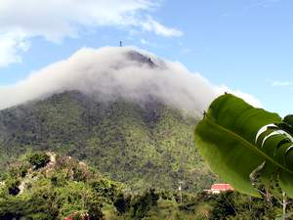
Về các tác giả
381
P 4
3. Con cháu Cô-rê: "đầu hói"
• nhóm ca sĩ và nhà soạn nhạc
• từ dòng dõi Lê-vi thuộc dòng Kê-hát
• viết 10 thi thiên. (Thi 42, 44-49, 84, 85, 87)
4. Sa-lô-môn: "bình an"
• vị vua thứ ba của Y-sơ-ra-ên
• con trai của Đa-vít & Bát-sê-ba
• viết 2 thi thiên (Thi 72, 127)

Slide 34


Về các tác giả
381
P 4
5. Môi-se: "Đứa con được vớt khỏi nước"
• lãnh đạo dân Y-sơ-ra-ên ra khỏi ách nô lệ của Ai-Cập
• tác giả của thi thiên lâu đời nhất
(Thi 90)
6. Hê-man người Ếch-ra-hít: "trung thành"
• người Lê-vi từ dõng dõi của Kê-hát
• Viết Thi Thiên 88
7. Ê-than người Ếch-ra-hít: "Lâu dài"
• người Lê-vi từ dõng dõi của Mê-ra-ri
• Viết Thi Thiên 89

Slide 35

Người nhận
381
P 4
Đất nước Y-sơ-ra-ên
Được sử dụng trong sự thờ phượng tại đền thờ và là tập hướng dẫn cầu nguyện cho người Do Thái

Slide 36
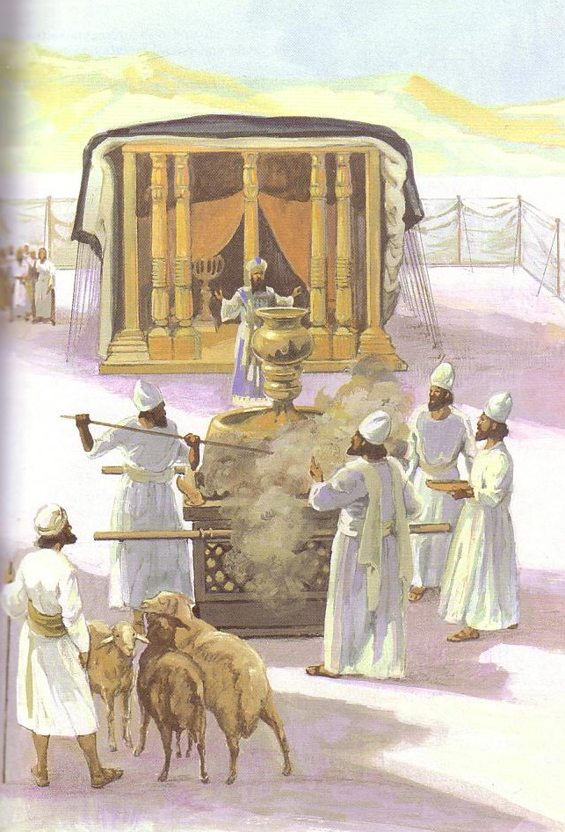
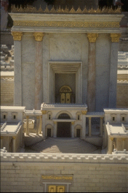
Lý do
381
P 4
Các thi thiên được hình thành trong giai đoạn chuyển tiếp từ đền tạm sang đền thờ thứ nhất dưới thời vua Sa-lô-môn

Slide 37
Lý do
393
P 16
Các hoạt động thờ phượng cá nhân
- Thực hiện các bổn phận tôn giáo
- Thời kỳ bệnh tật
- Các thủ tục pháp lý
- Sự chuộc tội
- Làm trọn lời thề nguyện đặc biệt, trình dâng các của lễ đặc biệt

Slide 38
Lý do
393
P 16
Các hoạt động thờ phượng chung
- Những lễ thường xuyên
- Những dịp đặc biệt

Slide 39
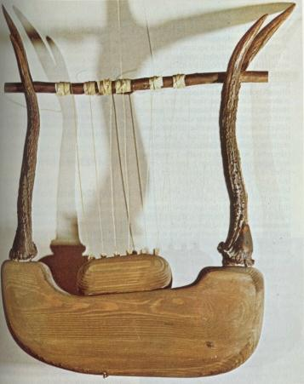
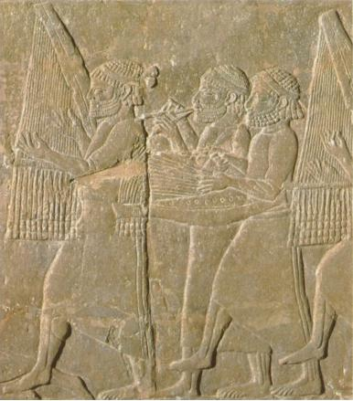
Đàn lia
381
Một phiên bản của đàn hạc cổ, "đàn lia", được thiết kế lại tại Bảo Tàng Âm Nhạc ở Haifa, Israel.
Các nhạc sĩ người Ê-lam với đàn hạc và kèn đôi

Slide 40
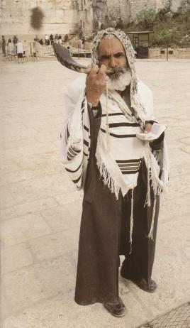
Kèn sừng cừu
Một người Do Thái ở Giê-ru-sa-lem thổi "kèn shofar" hay kèn sừng cừu, được sử dụng ở đất nước Y-sơ-ra-ên ngày xưa để triệu tập dân sự trong những dịp lễ tôn giáo hay quân đội.

Slide 41

Thi Thiên trải qua 1000 năm
381
P 4
Môi-se
Thi 90
Khoảng 1400 TC
Đa-vít
73 thi thiên
1000 năm
Hậu lưu đày
Thi 126
Năm 430 TC
2000
1800
1600
1400
1200
1000
800
6 0 0
4 0 0
200
TC/SC
200
400
600

Slide 42
THỜI GIAN SOẠN
388a
P 4
1400 TC
1000 TC
971 TC
931 TC
722 TC
500 TC
Môi-se
Đa-vít
Sa-lô-môn
Vương quốc bị chia đôi
Lưu đày
Phục hồi
Hầu hết các thi thiên được viết trong giai đoạn này

Slide 43

Phân loại theo sách
P 3
Sách 1: Thi 1–41
Sách 2: Thi 42–72
Sách 3: Thi 73–89
Sách 4: Thi 90–106
Sách 5: Thi 107–150
Mỗi 5 sách này kết thúc bằng một bài ca ngợi.

Slide 44

Lý do phân loại
382
P 5
1. Một số người Do Thái tin rằng 5 phần thể hiện 5 sách đầu của Cựu Ước (Ngũ Kinh), nhưng thực sự thì không có sự tương ứng.

Slide 45
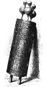
Mối quan hệ giao ước với Đức Chúa Trời
382
P 5
 | Sách Ngũ Kinh | Sự tương ứng
Sách 1 | Sáng thế ký | Con người: con người tin kính, con người không tin kính, Con Người
Sách 2 | Xuất ê-díp-tô ký | Câu chuyện về sự sụp đổ của Y-sơ-ra-ên, sự cứu chuộc, kết thúc bằng một Thi Thiên Vương Quốc
Sách 3 | Lê-vi ký | Nơi thánh: những vấn đề liên quan đến sự thánh khiết, hội chúng, Si-ôn; 11/12 Thi thiên của A-sáp
Sách 4 | Dân số ký | Đồng vắng: những vấn đề liên quan đến Môi-se, đồng vắng, sự thất bại & nổi loạn
Sách 5 | Phục truyền luật lệ ký | Trình bày lại những lời khuyên dạy của Đức Chúa Trời, những yêu cầu của luật pháp, mong đợi về các phước hạnh

Slide 46

Quan điểm phân loại 1: Phản ánh Ngũ Kinh
383
SÁCH 1 | SÁCH 2 | SÁCH 3 | SÁCH 4 | SÁCH 5
41 Thi Thiên 1 | 31 Thi Thiên 42 | 17 Thi Thiên 73 | 17 Thi Thiên 90 | 44 Thi Thiên 107 150
41:13 | 72:18-20 | 89:52 | 106:48 | 150:6
SỰ THỜ PHƯỢNG TÔN KÍNH | SỰ THỜ PHƯỢNG KINH NGẠC | SỰ THỜ PHƯỢNG KHÔNG NGỪNG | SỰ THỜ PHƯỢNG PHỤC TÙNG | SỰ THỜ PHƯỢNG ĐƯỢC TRỌN VẸN
SÁNG THẾ KÝ -con người- | XUẤT ÊDÍPTÔ KÝ -Ysơraên- | LÊ-VI-KÝ -nơi thánh- | DÂN SỐ KÝ -Môi-se & đồng vắng- | PHỤC TRUYỀN - Luật pháp & vùng đất-
Chủ yếu (hoặc tất cả) của ĐA-VÍT | Chủ yếu của ĐA-VÍT VÀ CÔ-RÊ | Chủ yếu của A-SÁP | Chủ yếu VÔ DANH | Chủ yếu của ĐA-VÍT
NHÓM BAN ĐẦU CỦA ĐA-VÍT | SÁCH THỨ 2 VÀ 3 ĐƯỢC THÊM VÀO TRONG TRIỀU ĐẠI CỦA Ê-XÊ-CHIA VÀ GIÔ-SI-A |  | NHỮNG TẬP THƠ KHÁC ĐƯỢC BIÊN SOẠN TRONG THỜI CỦA E-XƠ-RA VÀ NÊHÊMI
P 6
BÀI CA NGỢI Ở NHỮNG CÂU NÀY
ĐIỂM GIỐNG VỚI NGŨ KINH
T
Á
C
G
I
Ả
GIAI ĐOẠN TUYỂN TẬP
Irving L. Jensen

Slide 47

Lý do phân loại
382
P 5
2. Herbert C. Leupold & A. A. Anderson cho rằng những sự phân chia tạo nên từng sách ở từng thời điểm từ sự phát triển theo niên đại.

Slide 48
SỰ BIÊN SOẠN
380
P 3
 | Sách I | Sách II | Sách III | Sách IV | Sách V
Người biên soạn | Đa-vít | Ê-xê-chia hoặc Giô-si-a |  | E-xơ-ra hoặc Nê-hê-mi
Thời gian biên soạn | Khoảng 1020 – 970 TC | Khoảng 970 – 610 TC |  | Cho đến khoảng 430 TC

Slide 49
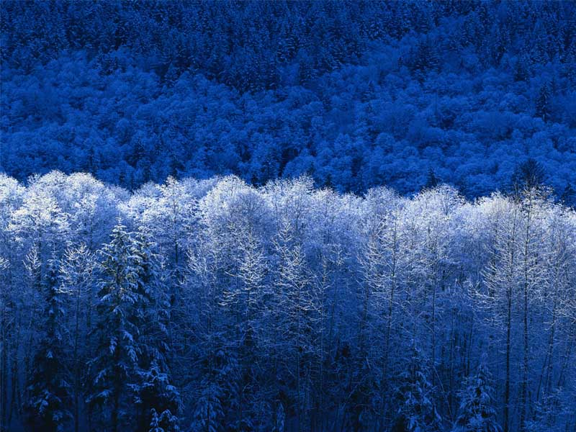
Lý do phân loại
382
P 5
3. Bởi vì tần suất sử dụng hai danh xưng chủ yếu của Đức Chúa Trời:
Giê-hô-va (thường trong Sách 1, 3b, 4 & 5)
Đức Chúa Trời (thường trong Sách 2 & 3a)

Slide 50

Danh xưng của ĐCT
Giê-hô-va: Danh xưng chính xác của Đức Chúa Trời của Y-sơ-ra-ên;
Đấng Giữ Giao Ước
Đức Chúa Trời hay các thần: Số nhiều, nhấn mạnh, hay có thật; Toàn năng & Có năng quyền
Giê-hô-va (Yahweh) | "Vì Đức Giê-hô-va là công bình; Ngài yêu sự công bình…" (Thi 11:7)
Đức Chúa Trời (Elohim) | "Hãy hát xướng cho Đức Chúa Trời, hãy ca ngợi danh Ngài! Hãy dọn đường cho Đấng cưỡi trên các tầng mây …" (Thi 68:4)
Giê-hô-va Đức Chúa Trời | Lạy Giê-hô-va Đức Chúa Trời vạn quân, là Đức Chúa Trời của Y-sơ-ra-ên. Xin trỗi dậy để trừng phạt các nước… (Thi 59:5)
Source: BDB

Slide 51
Tần suất về danh Đức Chúa Trời trong mỗi sách
382
P 5
Sách | Thi Thiên | Số lượng | Lời ca ngợi | Danh xưng |  | Danh xưng trên tựa đề
 |  |  |  | Yahweh (GIÊHÔVA) | Elohim (ĐCT) | Có | Không
I | 1–41 | 41 | 41:13 | 272 | 15 | 38 | 3
II | 42–72 | 31 | 72:18-20 | 30 | 164 | 25 | 6
III | 73–89 | 17 | 89:52 | 44 | 43 | 17 | 0
 | 73–83 | 11 |  | 13 | 36
 | 84–89 | 6 |  | 31 | 7
IV | 90–106 | 17 | 106:48 | 111 | 0 | 3 | 14
V | 107–150 | 44 | 150:6 | 228 | 0 | 16 | 28

Slide 52
Tầm quan trọng trong các danh xưng của Đức Chúa Trời
Giê-hô-va | "GIÊHÔVA" là một danh xưng giao ước, có nghĩa là Ngài giữ tất cả các lời hứa Ngài.
Đức Chúa Trời | "Đức Chúa Trời" chuyển tải bản chất toàn năng của Ngài (sự nhấn mạnh thêm của chữ "El"
Giê-hô-va Đức Chúa Trời | "GIÊHÔVA Đức Chúa Trời" kết hợp hai danh xưng này với nhau bày tỏ Ngài là Đấng giữ giao ước vô hạn.

Slide 53
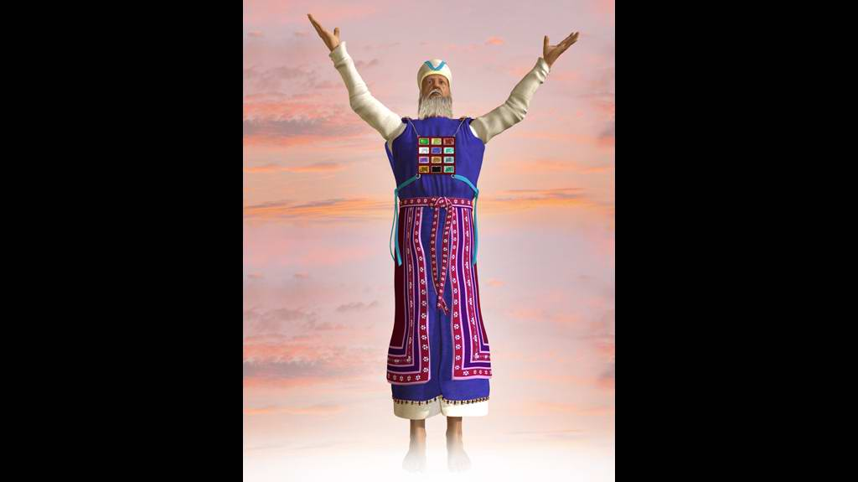
Sự cầu nguyện qua các Thi Thiên
Hỡi Đức Giê-hô-va là hòn đá tôi và là Đấng cứu chuộc tôi,
Nguyện lời nói của miệng tôi,
Sự suy gẫm của lòng tôi được đẹp ý Ngài!"
(Thi 19:14)

Slide 54
Cách để cầu nguyện bằng Thi Thiên
Mỗi người một câu
Diễn giải và cá nhân hóa nó
Không có sự thỉnh cầu

Slide 55
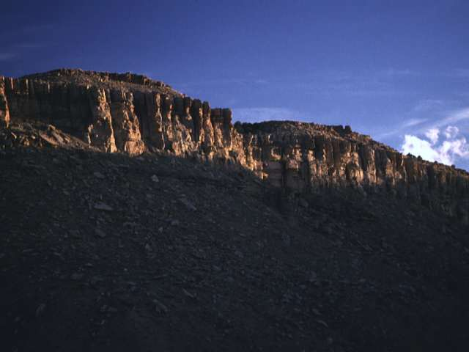
Cầu nguyện bằng Thi Thiên 111 với hai người
111:1 Ha-lê-lu-gia!
Tôi sẽ hết lòng ngợi khen Đức Giê-hô-va
Trong đám người ngay thẳng và tại hội chúng.

Slide 56
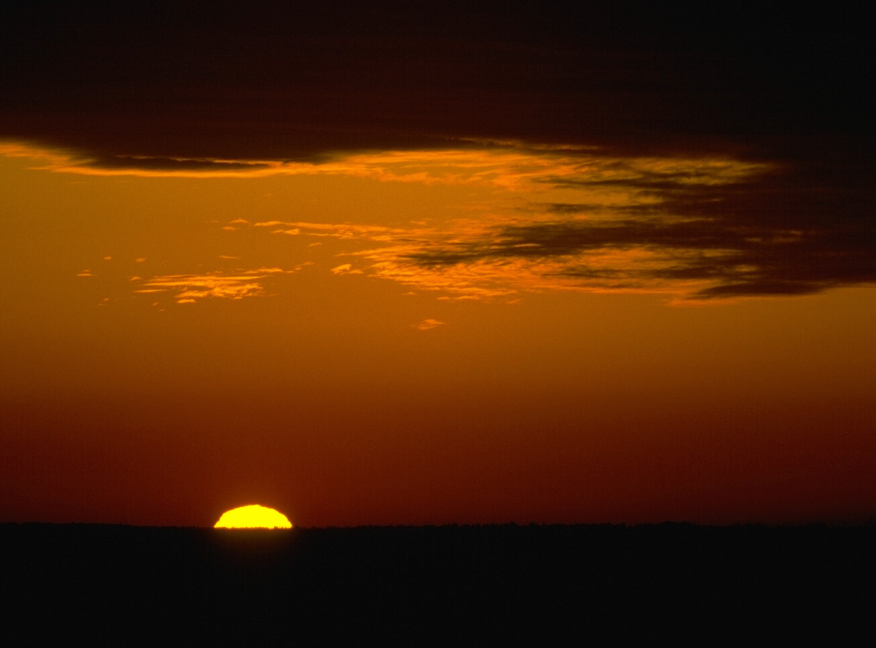
Cầu nguyện bằng Thi Thiên 111 với hai người
111:2 Công việc Đức Giê-hô-va đều lớn lao;
Phàm ai ưa thích, ắt sẽ tra sát đến.

Slide 57
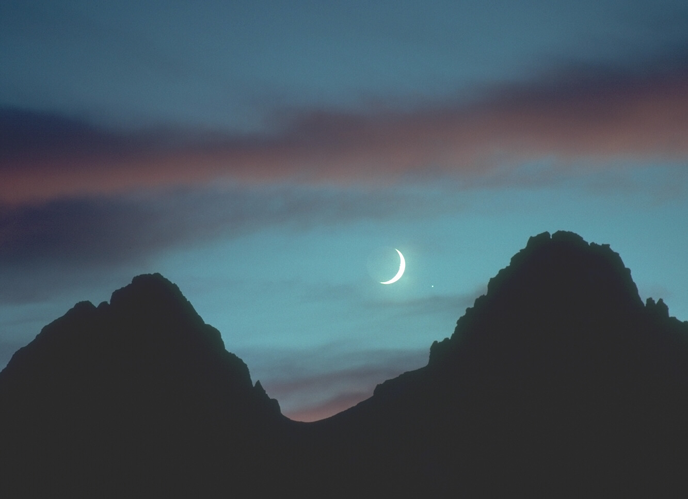
Cầu nguyện bằng Thi Thiên 111 với hai người
111:3 Công việc Ngài có vinh hiển oai nghi;
Sự công bình Ngài còn đến đời đời.

Slide 58

Cầu nguyện bằng Thi Thiên 111 với hai người
111:4 Ngài lập sự kỷ niệm về công việc lạ lùng của Ngài.
Đức Giê-hô-va hay làm ơn và có lòng thương xót.

Slide 59

Cầu nguyện bằng Thi Thiên 111 với hai người
111:5 Ban vật thực cho kẻ kính sợ Ngài,
Và nhớ lại sự giao ước mình luôn luôn.

Slide 60
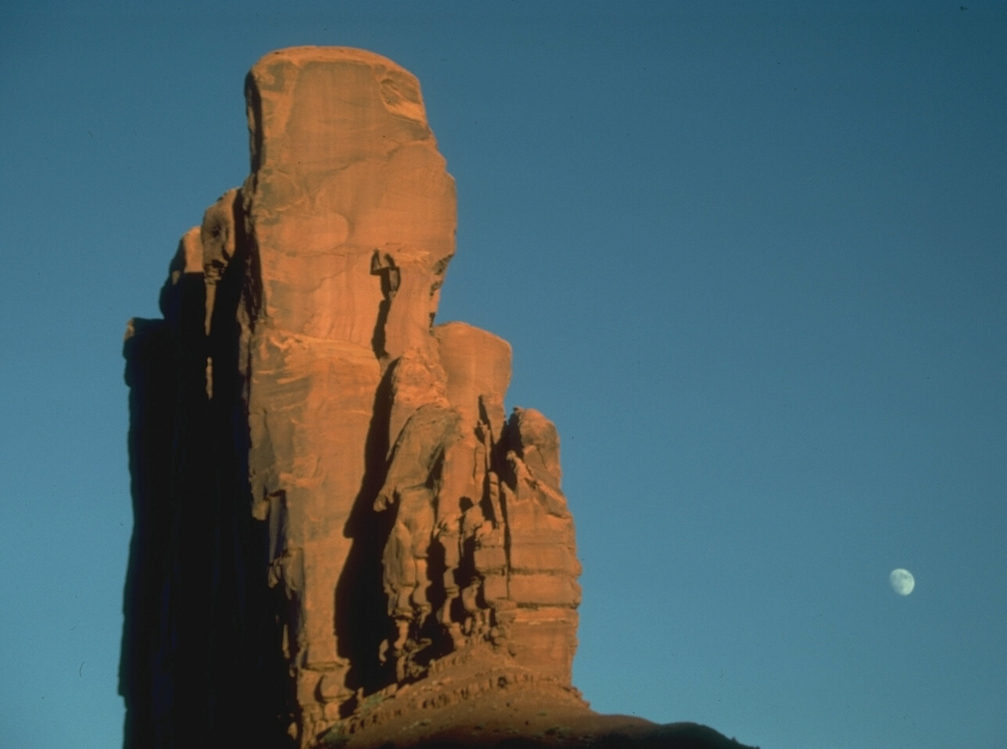
Cầu nguyện bằng Thi Thiên 111 với hai người
111:6 Ngài đã tỏ cho dân sự Ngài quyền năng về công việc Ngài,
Đặng ban cho họ sản nghiệp của các nước.

Slide 61
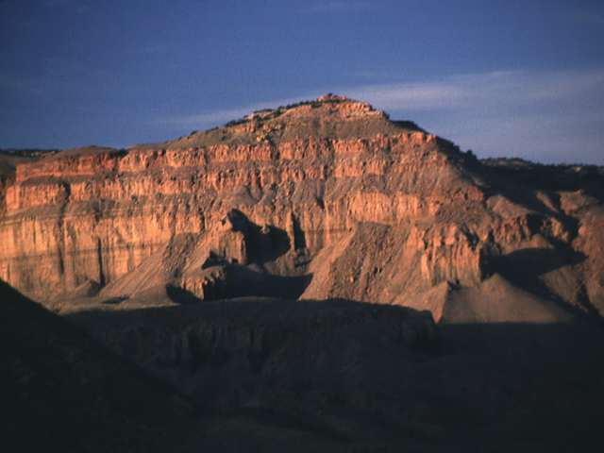
Cầu nguyện bằng Thi Thiên 111 với hai người
111:7 Công việc tay Ngài là chân thật và công bình;
Các giềng mối Ngài đều là chắc chắn,

Slide 62
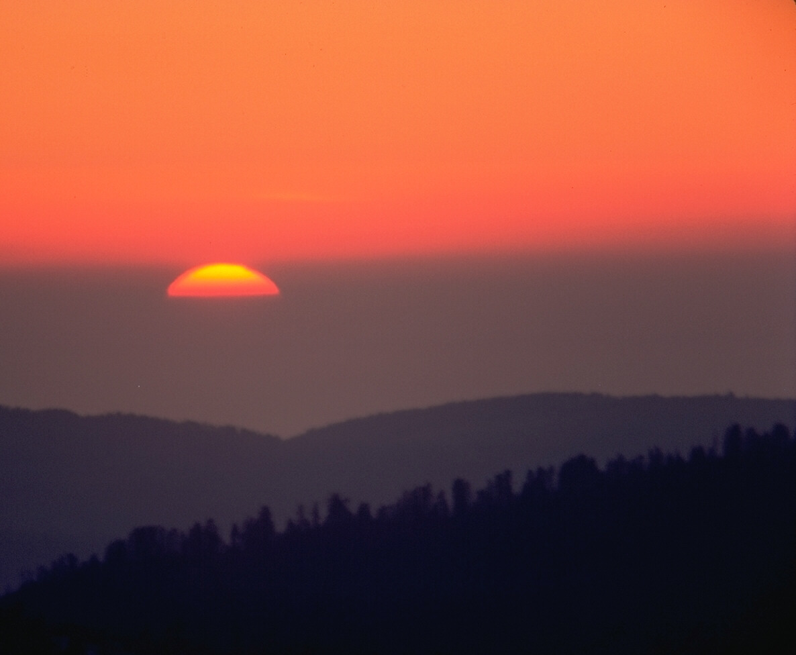
Cầu nguyện bằng Thi Thiên 111 với hai người
111:8 Được lập vững bền đời đời vô cùng,
Theo sự chân thật và sự ngay thẳng.

Slide 63
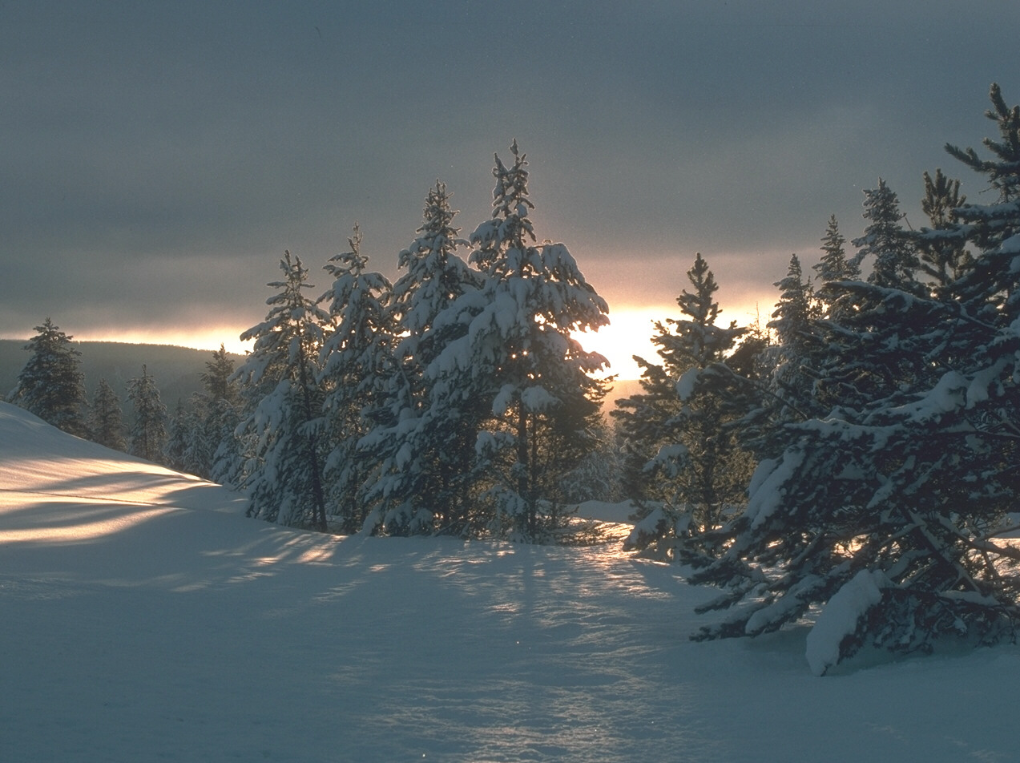
Cầu nguyện bằng Thi Thiên 111 với hai người
111:9 Ngài đã sai cứu chuộc dân Ngài,
Truyền lập giao ước Ngài đến đời đời.
Danh Ngài là thánh, đáng kính sợ.

Slide 64
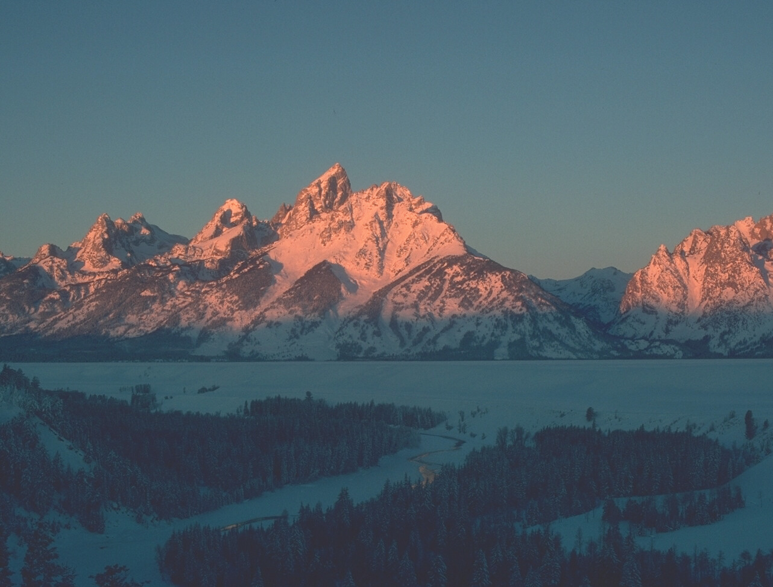
Cầu nguyện bằng Thi Thiên 111 với hai người
111:10 Sự kính sợ Đức Giê-hô-va là khởi đầu sự khôn ngoan;
Phàm kẻ nào giữ theo điều răn Ngài có trí hiểu.
Sự ngợi khen Ngài còn đến đời đời.

Slide 65
Tổng quan
388b
Giới thiệu
Các Thi Thiên có vị trí thế nào trong thời Cựu Ước?
Người Y-sơ-ra-ên đã thờ phượng Đức Chúa Trời như thế nào qua các Thi Thiên?
Các Thi Thiên liên quan gì đến các Cơ Đốc nhân ngày nay?

Slide 66

Các loại thi thiên
388c
P 9

Slide 67
Các loại Thi Thiên
386
P 9
Về Đấng Mê-si-a
Ai oán/Than van
Làm chứng
Hành hương (đi lên từng bậc)

Slide 68

Giêrusalem
Những bất lợi
Những thuận lợi
Các giai đoạn
Giê-bu-sít (1500 TC)
Sa-lô-môn (971 TC)
Ê-xê-chia (700 TC)
Ê-xê-chia (700 TC)
586 TC
Nê-hê-mi (444 TC)
Hasmonean (100 TC)
Hê-rốt Đại Đế (20 TC)
Bức tường hiện đại

Slide 69
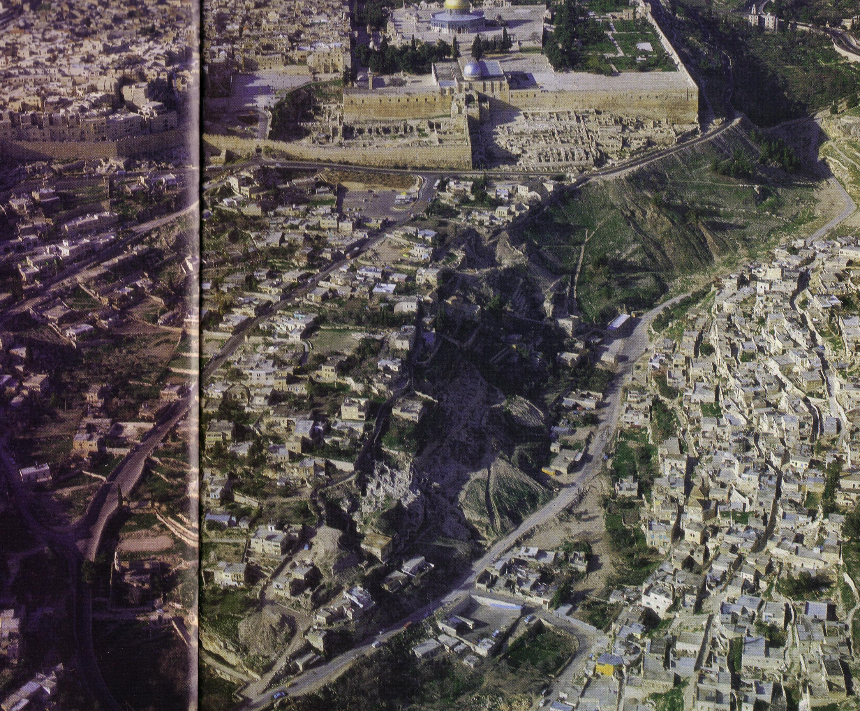
Thành phố ngày nay
Phần mở rộng của Hê-rốt
Góc Đông Nam
Thành Đa-vít

Slide 70
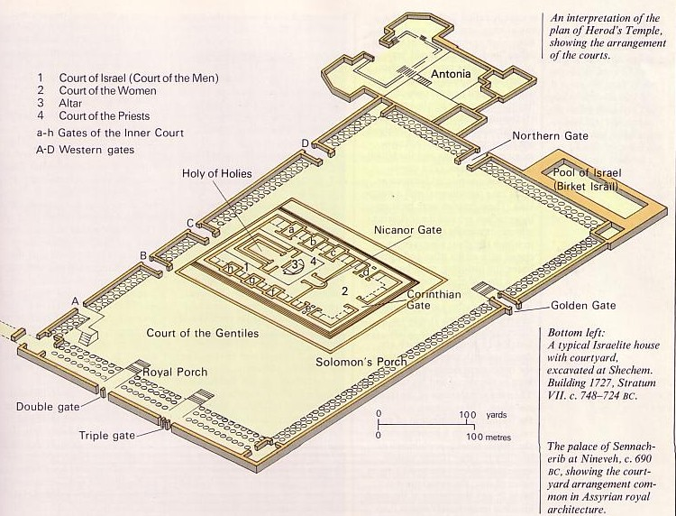
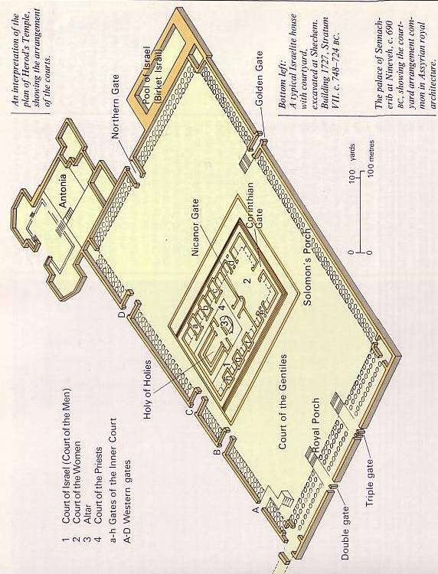
Núi Đền Thờ của Hê-rốt

Slide 71
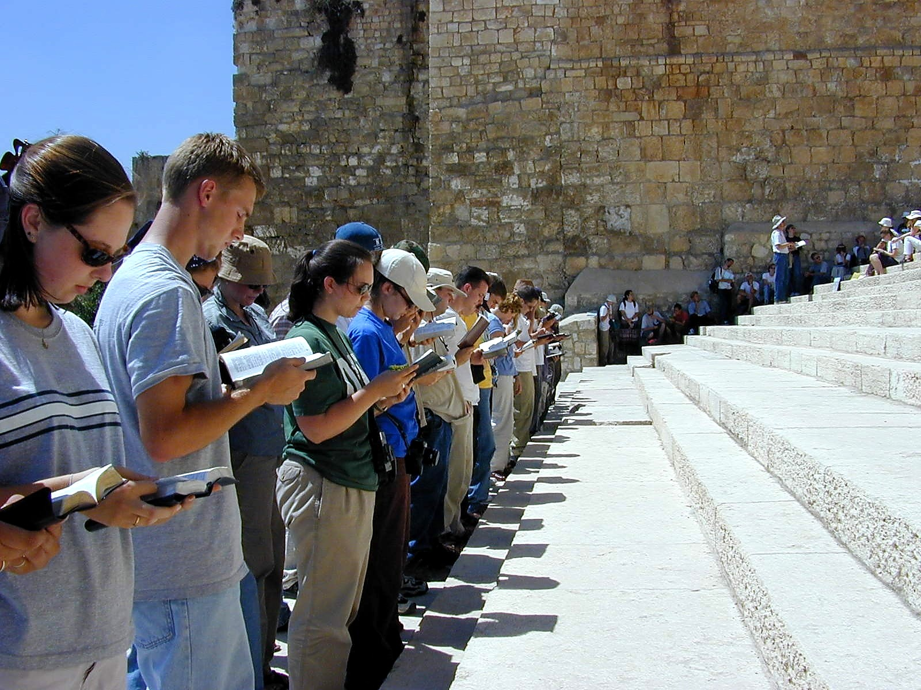
Những người hành hương hiện đại

Slide 72
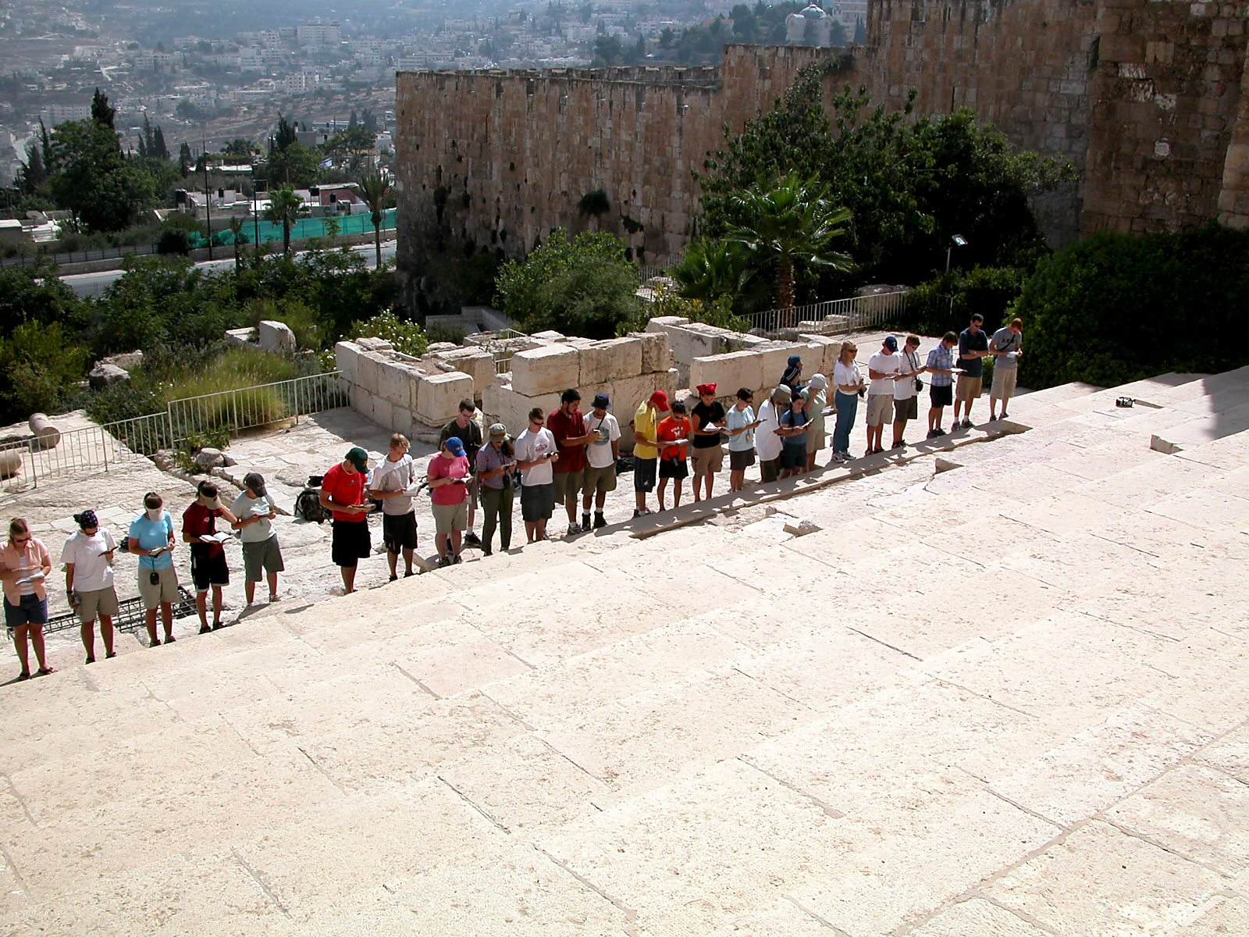
Những người hành hương hiện đại

Slide 73
Các loại Thi thiên
386
P 9
Về Đấng Mê-si-a
Ai oán/Than van
Làm chứng
Hành hương (đi lên từng bậc)
Khôn ngoan
Nguyền rủa
Ăn năn
Lịch sử
Thiên nhiên

Slide 74
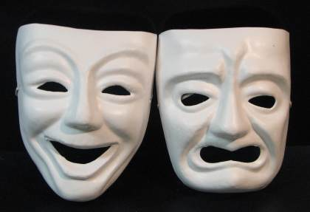
Ngợi khen & Ai oán

Slide 75
Các thi thiên cá nhân được xếp loại chung
Source: Westermann
384
P 7
Ngợi khen (Thờ phượng): Thờ phượng Đức Chúa Trời về điều Ngài đã làm và bản tính của Ngài |  |  | Ai oán (Cầu xin): Lời cầu xin Đức Chúa Trời dựa trên điều Ngài đã làm và bản tính của Ngài
Tuyên bố: Công việc của Đức Chúa Trời |  | Miêu tả: Bản chất của Đức Chúa Trời | Cá nhân |  | Dân sự
Cá nhân | Dân sự |  | Open | Heard

Slide 76
Thi thiên ngợi khen

Slide 77
Lời ngợi khen mang tính miêu tả
1 Hỡi người công bình, hãy vui vẻ nơi Đức Giê-hô-va;
Sự ngợi khen đáng cho người ngay thẳng.
2 Hãy dùng đàn cầm cảm tạ Đức Giê-hô-va;
Hãy dùng đàn sắt mười dây mà hát ngợi khen Ngài.
3 Khá hát cho Ngài một bài ca mới,
Và khéo gảy nhạc khí với tiếng vui mừng.
Thi Thiên 33:1-3

Slide 78
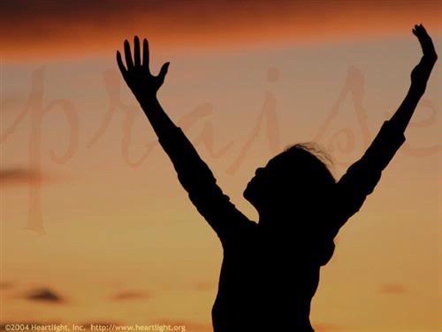
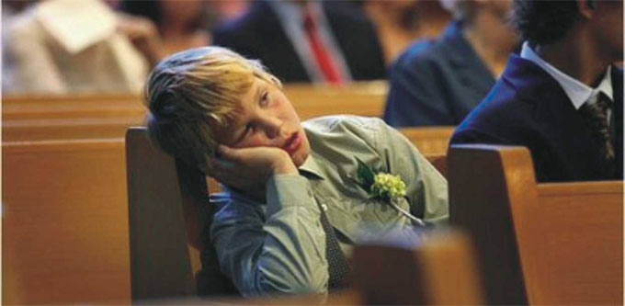
Hôm nay chúng ta cần ngợi khen Đức Chúa Trời!
P 7

Slide 79

Loại Thi Thiên
388c
P 28
Thánh Ca (Lời ngợi khen mang tính mô tả)
Ăn năn
Khôn ngoan
Hoàng gia
Đấng Mê-si-a
Ai oán
Nguyền rủa
Lịch sử
Hãy hát cho Đức Giê-hô-va một bài ca mới;
Vì Ngài đã làm những sự lạ lùng:
Tay hữu và cánh tay thánh của Ngài đã giải cứu Ngài.
(Thi 98:1)

Slide 80
Loại thi thiên
388c
P 30
P 8
Cấu trúc thánh ca (Ngợi khen mang tính miêu tả)
Phần mở đầu: vd., "Halêlugia"
Kêu gọi ngợi khen
Lý do ngợi khen
Kết luận: làm mới lời kêu gọi ngợi khen
Phần kết vd., "Halêlugia"

Slide 81
Thi Thiên than van

Slide 82
Than vãn/ai oán
Đức Chúa Trời tôi ôi, sao Ngài cho phép điều này xảy đến với tôi?
Nhân sao Ngài đứng xa, không giúp đỡ tôi, và chẳng nghe lời rên siết tôi?

Slide 83
Lament
"LORD, hear my prayer!
Listen to my plea!
²Don't turn away from me
in my time of distress.
Bend down to listen,
and answer me quickly when I call to you."
Psalm 102:1-2

Slide 84
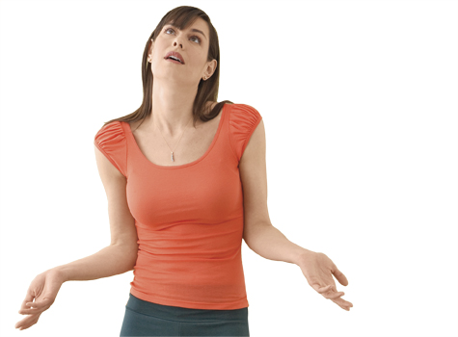
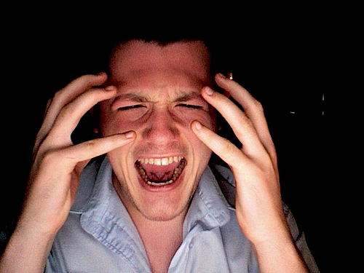
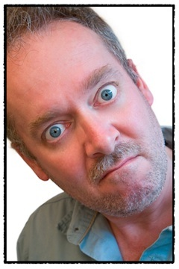

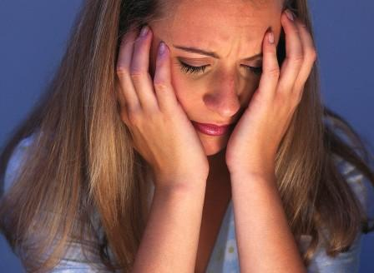
Khi nào có thể phàn nàn?
Dân số ký
Phàn nàn
Bị đoán phạt
Thi Thiên
Phàn nàn
Được cho phép
Được phép phàn nàn với người có thể giải quyết vấn đề!

Slide 85
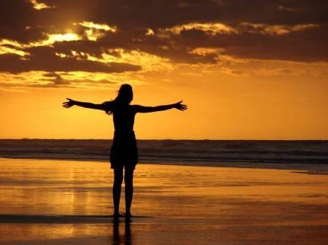
Chỉ than vãn với một mình Chúa
1 Hỡi Đức Giê-hô-va, xin nghe lời cầu nguyện tôi,
Nguyện tiếng tôi thấu đến Ngài.
2 Trong ngày gian truân, xin chớ giấu mặt Ngài cùng tôi;
Xin hãy nghiêng tai qua nghe tôi;
Thi 102:1-2

Slide 86
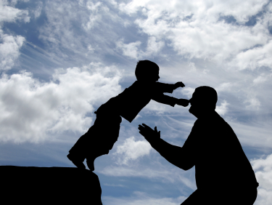
Bài ca tin cậy
P 31
Những thi thiên ai oán này đã mở rộng thêm những phần riêng tư

Slide 87
Thi Thiên 23
¹Đức Giê-hô-va là Đấng chăn giữ tôi; tôi sẽ chẳng thiếu thốn gì. ²Ngài khiến tôi an nghỉ nơi đồng cỏ xanh tươi. Dẫn tôi đến mé nước bình tịnh.
³Ngài bổ lại linh hồn tôi, Dẫn tôi vào các lối công bình, vì cớ danh Ngài. ⁴Dầu khi tôi đi trong trũng bóng chết,
Tôi sẽ chẳng sợ tai họa nào; vì Chúa ở cùng tôi:
Cây trượng và cây gậy của Chúa an ủi tôi.
⁵Chúa dọn bàn cho tôi, Trước mặt kẻ thù nghịch tôi;
Chúa xức dầu cho đầu tôi, Chén tôi đầy tràn.
⁶Quả thật,trọn đời tôi, Phước hạnh và sự thương xót sẽ theo tôi; Tôi sẽ ở trong nhà Đức Giê-hô-va, Cho đến lâu dài.

Slide 88
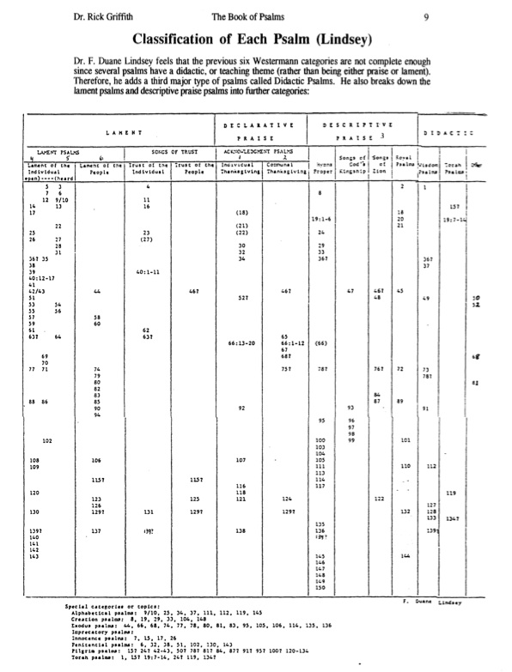
Phân loại từng Thi Thiên (Lindsey)
386
P 9

Slide 89
Loại thi thiên
388c
Ca tụng
Ăn năn
Khôn ngoan
Vua chúa
Đấng Mê-si-a
Ai oán
Nguyền rủa
Lịch sử
Tôi đã thú tội cùng Chúa, không giấu gian ác tôi;
Tôi nói: Tôi sẽ xưng các sự vi phạm tôi cùng Đức Giê-hô-va;
Còn Chúa tha tội ác của tôi. (Thi 32:5)

Slide 90

Loại Thi Thiên
388c
Ca tụng
Ăn năn
Khôn ngoan
Vua chúa
Đấng Mê-si-a
Ai oán
Nguyền rủa
Lịch sử
Hỡi linh hồn ta, vì sao ngươi sờn ngã và bồn chồn trong mình ta? (Thi 42:5)

Slide 91
Loại thi thiên
388c
P 18
Cấu trúc ai oán (Thi Thiên cầu xin)
Nói/ Than vãn
Thú nhận sự tin cậy (tin tưởng)
Cầu xin
Lời hứa nguyện Ngợi khen (mang tính tuyên bố)

Slide 92
Cầu xin
1 Đức Chúa Trời ôi! xin hãy đoán xét tôi, và binh vực duyên cớ tôi đối cùng một dân vô đạo;
Hãy giải cứu tôi khỏi người dối gạt chẳng công bình.
Thi 43:1

Slide 93
Loại thi thiên
388c
P 28
Ca tụng
Ăn năn
Khôn ngoan
Vua chúa
Đấng Mê-si-a
Ai oán
Nguyền rủa
Lịch sử
Phước cho người nào chẳng theo mưu kế của kẻ dữ,
(Thi 1:1)

Slide 94
Loại thi thiên
388c
Ca tụng
Ăn năn
Khôn ngoan
Vua Chúa
Đấng Mê-si-a
Ai oán
Nguyền rủa
Lịch sử
Vì Đức Chúa Trời là Vua của cả trái đất; Hãy hát thi thiên ca ngợi Ngài. (Thi 47:7)
Hỡi Đức Giê-hô-va, nhân năng lực Ngài, vua sẽ vui mừng;
Tại vì sự cứu rỗi Ngài, người sẽ khoái lạc biết bao! (Thi. 21:1)

Slide 95
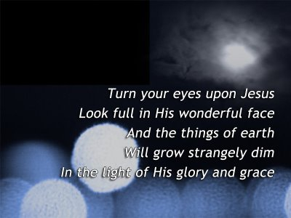
Turn Your Eyes Upon Jesus
388c
Hãy hướng mắt về Chúa Giê-xu! Hãy chăm xem mặt Ngài. Thì mọi điều khác của trần gian sẽ mờ đi trong ánh sáng của sự vinh hiển và ân điển Ngài.

Slide 96
Loại Thi Thiên
388c
P 41
Đấng Mê-si-a
Ai oán
Nguyền rủa
Lịch sử
Đức Chúa Trời tôi ôi! Đức Chúa Trời tôi ôi! sao Ngài lìa bỏ tôi?
Nhân sao Ngài đứng xa, không giúp đỡ tôi, và chẳng nghe lời rên siết tôi? (Thi. 22:1)

Slide 97
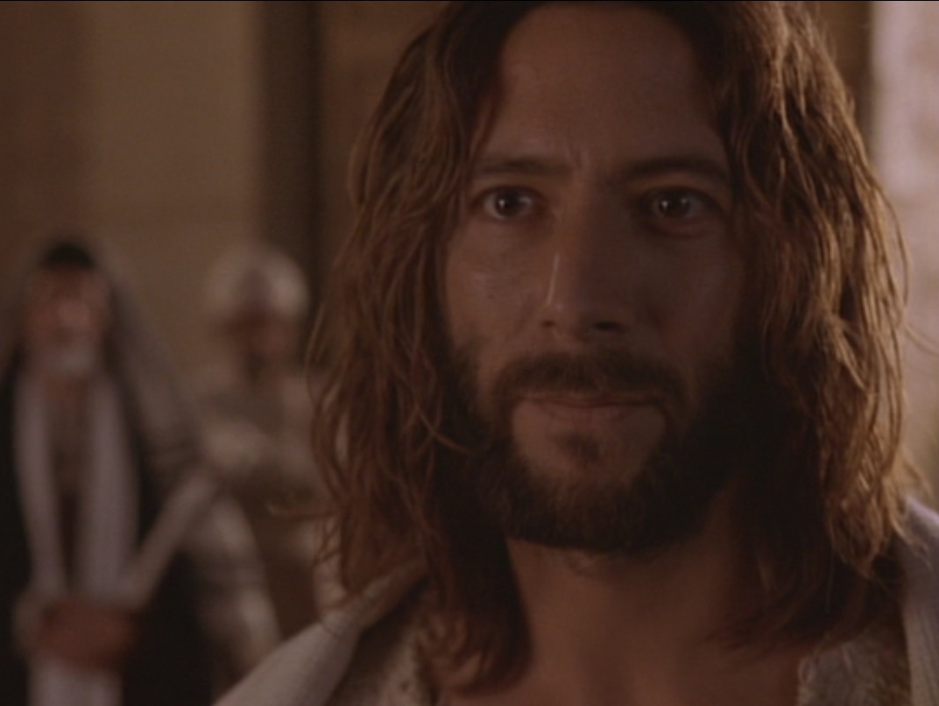
Những lời tiên tri về Đấng Mê-si-a trong thi thiên được ứng nghiệm
388
P 43
Thi | Chỉ về Đấng Christ | Ứng nghiệm trong Tân Ước
2:7 | Đấng Mê-si-a sẽ là Con Đức Chúa Trời | Hê 1:5
16:10 | Ngài sẽ sống lại từ kẻ chết | Công 2:25-31
22:16 | Tay chân Ngài sẽ bị đâm lủng | Giăng 20:25, 27
45:6 | Ngôi Ngài sẽ còn lại đời đời | Hê 1:8
110:1 | Ngài là con trai Đa-vít và là Con Đức Chúa Trời | Mat 22:44
110:4 | Ngài là thầy tế lễ đời đời | Heb. 6:20

Slide 98
Loại Thi Thiên
388c
Loại thi thiên
P 47
Hãy đổ cơn thạnh nộ Chúa trên chúng nó,
Khiến sự giận dữ Chúa theo kịp họ.
(Thi 69:24)
Ca tụng
Ăn năn
Khôn ngoan
Vua chúa
Đấng Mêsia
Ai oán
Nguyền rủa
Lịch sử
Các thi thiên nguyền rủa
Nguyện chúng nó bị xóa khỏi sách sự sống, Không được ghi chung với người công bình (Thi 69:28)

Slide 99
Loại Thi Thiên
388c
Loại Thi Thiên
Tại trong xứ Ê-díp-tô, nơi đồng bằng Xô-an,
Ngài làm những phép lạ trước mặt tổ phụ chúng nó. Ngài rẽ biển ra, làm cho họ đi ngang qua, Khiến nước dựng lên như một đống. (Thi 78:12-13)
Ca tụng
Ăn năn
Khôn ngoan
Vua chúa
Đấng Mêsia
Ai oán
Nguyền rủa
Lịch sử

Slide 100
Khiển trách
Hỡi người mạnh dạn, sao ngươi tự khoe về sự dữ? Sự nhân từ của Đức Chúa Trời còn mãi mãi. Lưỡi ngươi toan sự tà ác và làm điều giả dối, Khác nào dao cạo bén. Ngươi chuộng điều dữ hơn là điều lành, Thích sự nói dối hơn là nói sự công bình.
Thi 52:1-3

Slide 101
Phước hạnh
Phước thay cho người nào Đức Giê-hô-va không kể gian ác cho, Và trong lòng không có sự giả dối!…
Thi thiên 32:2

Slide 102
Bài ca tin cậy
Hỡi linh hồn ta, cớ sao ngươi sờn ngã và bồn chồn trong mình ta?
Hãy trông cậy nơi Đức Chúa Trời; ta sẽ còn ngợi khen Ngài nữa:
Ngài là sự cứu rỗi của mặt ta, và là Đức Chúa Trời ta.
Thi thiên 43:5

Slide 103
Sự ngợi khen có trong mỗi Thi Thiên
"Miệng tôi sẽ đồn ra sự ngợi khen Đức Giê-hô-va; Nguyện cả loài xác thịt chúc tụng danh thánh của Ngài, Cho đến đời đời vô cùng."
(Thi Thiên 145:21)

Slide 104
Tổng quan
388c
Giới thiệu
Các thi thiên có vị trí nào trong thời Cựu Ước?
Dân Ysơraên đã thờ phượng Đức Chúa Trời qua các Thi Thiên như thế nào?
Các Thi Thiên liên quan gì đến Cơ Đốc nhân ngày nay?

Slide 105
Đặc điểm của thơ ca Hêbơrơ
388c
P 13
Những kiểu nhấn mạnh (không phải vần)
Ngôn ngữ gợi hình
Sắp theo thể thơ chữ đầu
Vần điệu trầm tư

Slide 106

Chìa khóa:
Sự song hành của thơ ca Hêbơrơ
388c
P 13

Slide 107


Sự song hành là gì?
388c
P 13

Slide 108

390
P 13
Đồng nghĩa: dòng thứ 2 lặp lại dòng thứ 1 trong một hình thức tương tự nhau hoặc giống nhau.

Slide 109
390
Đồng nghĩa: dòng thứ 2 lặp lại dòng thứ 1 trong một hình thức tương tự nhau hoặc giống nhau.
P 13
Thi 2:3 Chúng bảo: "Hãy bẻ gãy gông cùm của họ,
Và quăng xa xiềng xích khỏi chúng ta."

Slide 110
390
Đồng nghĩa: dòng thứ 2 lặp lại dòng thứ 1 trong một hình thức tương tự nhau hoặc giống nhau.
P 13
Thi 2:3 Chúng bảo: "Hãy bẻ gãy gông cùm của họ,
Và quăng xa xiềng xích khỏi chúng ta."

Slide 111
390
Đồng nghĩa: dòng thứ 2 lặp lại dòng thứ 1 trong một hình thức tương tự nhau hoặc giống nhau.
P 13
Thi 2:3 Chúng bảo: "Hãy bẻ gãy gông cùm của họ,
Và quăng xa xiềng xích khỏi chúng ta."

Slide 112
Đồng nghĩa: dòng thứ 2 lặp lại dòng thứ 1 trong một hình thức tương tự nhau hoặc giống nhau.
390
P 13
Thi 2:3
Chúng bảo: "Hãy bẻ gãy gông cùm của họ,
Và quăng xa xiềng xích khỏi chúng ta."
Thi Thiên 10:1 Đức Giê-hô-va ôi! Vì sao Ngài đứng xa?Trong lúc gian truân sao Ngài lại ẩn mặt?

Slide 113
Đồng nghĩa: dòng thứ 2 lặp lại dòng thứ 1 trong một hình thức tương tự nhau hoặc giống nhau.
390
P 13
Thi 2:3
Chúng bảo: "Hãy bẻ gãy gông cùm của họ,
Và quăng xa xiềng xích khỏi chúng ta."
Thi Thiên 10:1 Đức Giê-hô-va ôi! Vì sao Ngài đứng xa?Trong lúc gian truân sao Ngài lại ẩn mặt?

Slide 114
Đồng nghĩa: dòng thứ 2 lặp lại dòng thứ 1 trong một hình thức tương tự nhau hoặc giống nhau.
390
P 13
Thi 2:3
Chúng bảo: "Hãy bẻ gãy gông cùm của họ,
Và quăng xa xiềng xích khỏi chúng ta."
Thi Thiên 10:1 Đức Giê-hô-va ôi! Vì sao Ngài đứng xa?Trong lúc gian truân sao Ngài lại ẩn mặt?

Slide 115

390
P 13
Thi Thiên 19:2 Ngày nầy giảng về vinh quang của Đức Chúa Trời cho ngày kia,
Đêm nầy truyền tri thức về Đức Chúa Trời cho đêm nọ.

Slide 116

390
P 13
Thi Thiên 19:2 Ngày nầy giảng về vinh quang của Đức Chúa Trời cho ngày kia,
Đêm nầy truyền tri thức về Đức Chúa Trời cho đêm nọ.

Slide 117
390
P 13
Thi Thiên 27:1 Đức Giê-hô-va là ánh sáng và là sự cứu rỗi của tôi,
Tôi sẽ sợ ai?
Đức Giê-hô-va là đồn lũy của mạng sống tôi,
Tôi sẽ hãi hùng ai?

Slide 118

390
P 13
Thi Thiên 27:1 Đức Giê-hô-va là ánh sáng và là sự cứu rỗi của tôi, - Tôi sẽ sợ ai?
Đức Giê-hô-va là đồn lũy của mạng sống tôi, - Tôi sẽ hãi hùng ai?

Slide 119

390
P 13
Thi Thiên 27:1 Đức Giê-hô-va là ánh sáng và là sự cứu rỗi của tôi, - Tôi sẽ sợ ai?
Đức Giê-hô-va là đồn lũy của mạng sống tôi, - Tôi sẽ hãi hùng ai?

Slide 120

390
P 13
Thi Thiên 27:1 Đức Giê-hô-va là ánh sáng và là sự cứu rỗi của tôi, - Tôi sẽ sợ ai?
Đức Giê-hô-va là đồn lũy của mạng sống tôi, - Tôi sẽ hãi hùng ai?

Slide 121

390
P 13
Thi Thiên 34:3
Hãy cùng tôi tôn kính Đức Giê-hô-va,
Chúng ta cùng nhau tôn cao danh của Ngài.

Slide 122

390
P 13
Thi Thiên 34:3
Hãy cùng tôi tôn kính Đức Giê-hô-va,
Chúng ta cùng nhau tôn cao danh của Ngài.

Slide 123

390
P 13
Thi Thiên 34:3
Hãy cùng tôi tôn kính Đức Giê-hô-va,
Chúng ta cùng nhau tôn cao danh của Ngài.

Slide 124

390
P 13
Thi Thiên 34:3
Hãy cùng tôi tôn kính Đức Giê-hô-va,
Chúng ta cùng nhau tôn cao danh của Ngài.

Slide 125

391
P 14
Phép đối: dòng thứ 2 tương phản với ý tưởng của dòng thứ 1
Thi Thiên 1:6 Vì Đức Giê-hô-va biết đường lối người công chính,
Nhưng đường lối kẻ ác sẽ bị diệt vong

Slide 126

391
P 14
Phép đối: dòng thứ 2 tương phản với ý tưởng của dòng thứ 1
Thi Thiên 1:6 Vì Đức Giê-hô-va biết đường lối người công chính,
Nhưng đường lối kẻ ác sẽ bị diệt vong

Slide 127

391
P 14
Phép đối: dòng thứ 2 tương phản với ý tưởng của dòng thứ 1
Thi Thiên 1:6 Vì Đức Giê-hô-va biết đường lối người công chính,
Nhưng đường lối kẻ ác sẽ bị diệt vong.

Slide 128

391
P 14
Phép đối: dòng thứ 2 tương phản với ý tưởng của dòng thứ 1
Thi Thiên 1:6 Vì Đức Giê-hô-va biết đường lối người công chính,
Nhưng đường lối kẻ ác sẽ bị diệt vong.

Slide 129

391
P 14
Phép đối: dòng thứ 2 tương phản với ý tưởng của dòng thứ 1
Thi Thiên 37:9 Vì những kẻ ác sẽ bị diệt vong,
Nhưng người nào trông đợi Đức Giê-hô-va sẽ được đất làm cơ nghiệp.

Slide 130

391
P 14
Phép đối: dòng thứ 2 tương phản với ý tưởng của dòng thứ 1
Thi Thiên 37:9 Vì những kẻ ác sẽ bị diệt vong,
Nhưng người nào trông đợi Đức Giê-hô-va sẽ được đất làm cơ nghiệp.

Slide 131

391
P 14
Phép đối: dòng thứ 2 tương phản với ý tưởng của dòng thứ 1
Thi Thiên 37:9 Vì những kẻ ác sẽ bị diệt vong,
Nhưng người nào trông đợi Đức Giê-hô-va sẽ được đất làm cơ nghiệp.

Slide 132

391
P 14
Phép đối: dòng thứ 2 tương phản với ý tưởng của dòng thứ 1
Thi Thiên 37:9 Vì những kẻ ác sẽ bị diệt vong,
Nhưng người nào trông đợi Đức Giê-hô-va sẽ được đất làm cơ nghiệp.

Slide 133

391
P 14
Biểu tượng: dòng thứ 2 lặp lại dòng thứ 1 bằng sự so sánh mang tính ẩn dụ
Thi Thiên 1:4 Kẻ ác chẳng như vậy đâu,
Nhưng chúng khác nào rơm rác gió thổi bay đi.

Slide 134

391
Tổng hợp (Bổ sung phần chưa đầy đủ): dòng thứ 2 phát triển ý tưởng của dòng thứ 1
P 14
Thi Thiên 95:3 Vì Giê-hô-va là Đức Chúa Trời vĩ đại,
Là Vua cao cả trên tất cả các thần.

Slide 135

391
P 14
Synthetic Climatic: dòng thứ 2 lặp lại dòng thứ 1 nhưng bỏ từ cuối
Thi Thiên 29:1-2
Hãy tôn Đức Giê-hô-va vinh hiển và quyền năng.
Hãy tôn Đức Giê-hô-va vinh hiển xứng đáng cho danh Ngài;
Hãy trang sức bằng sự thánh khiết mà thờ phượng Đức Giê-hô-va.

Slide 136

Tổng hợp (Chưa hoàn chỉnh nhưng không có bổ sung): những dòng thơ có chiều dài khác nhau mà chỉ có một số từ tương tự.
391
P 14
Thi Thiên 6:1
"Đức Giê-hô-va ôi! Xin đừng quở trách con khi Ngài phẫn nộ,
Cũng chớ sửa phạt con trong cơn giận của Ngài.

Slide 137

391
P 14
Hình thức tổng hợp: dòng thứ 2 phát triển ý tưởng của dòng thứ 1
Thi Thiên 2:6 "Chính Ta, Ta đã lập Vua mà Ta đã chọn Trên Si-ôn,
là núi thánh Ta

Slide 138
PHÉP SONG SONG
388c
Bấy giờ trong cơn thịnh nộ, Ngài quở trách chúng,
Trong cơn giận dữ, Ngài khiến chúng kinh hoàng. (Thi 2:5)
Song song về ngữ nghĩa:
Quở trách và khiến kinh hoàng
Thịnh nộ và giận dữ tương tự về ý nghĩa
Song song về ngữ pháp:
Động từ -- tân ngữ trực tiếp – cụm giới từ
Cụm giới từ -- động từ -- tân ngữ trực tiếp
Similarities & Differences
Two categories of Parallelism :
Grammatical Parallelism (syntax)
Semantic Parallelism (meaning of words)

Slide 139

Lời khuyên giải nghĩa Thi Thiên
391
P 14
Chú ý đến cấu trúc
Tóm tắt thi thiên trong một câu (trang 387)
Xem xét nhan đề và thông tin bối cảnh trong phần đề tựa
Phân loại thi thiên sử dụng cách phân loại của Lindey trang 386
Giải nghĩa thần học chưa hoàn chỉnh của thi thiên trong ánh sáng bày tỏ của Tân Ước. (vd., Thi 51:11)
Diễn giải lại các biện pháp tu từ và các phép song song
Sử dụng các ám chỉ của Tân Ước và/hoặc các trích dẫn nhưng đừng đọc lại vào bản văn mà tác giả Cựu Ước sẽ không hiểu (vd, Thi Thiên 16:10 được mở rộng trong Công vụ 2:25-31)

Slide 140
Lời khuyên cho việc giải nghĩa Thi Thiên
391
P 14
Đọc chậm Thi Thiên (trong văn hóa đọc nhanh thời nay).
Vẽ dàn bài cảm xúc của thi thiên.
vd., Thi thiên 77
Nó bắt đầu cao hay thấp?
77:1-3
77:4-9
77:10
77:11-20

Slide 141

Mở khóa các biện pháp tu từ…
392
P 15

Slide 142

Lối so sánh
392
P 15
So sánh hai đối tượng khác nhau ở chỗ mà đối tượng này giống với đối tượng kia
Thi Thiên 42:1
Đức Chúa Trời ôi! Linh hồn con mơ ước Chúa
Như con nai cái thèm khát khe nước.

Slide 143

Ẩn dụ
392
P 15
Biện pháp tu từ chứa đựng sự so sánh mang tính ngụ ý giữa hai đối tượng khác nhau.
Thi Thiên 27:1
Đức Giê-hô-va là ánh sáng và là sự cứu rỗi của tôi,
Đức Giê-hô-va là đồn lũy của mạng sống tôi,

Slide 144

Phép cường điệu
392
P 15
Khi được nói cách phóng đại hơn sự thật, cường điệu
Thi thiên 6:6
Con kiệt sức vì than thở,
Đêm đêm giường con dầm trong nước mắt,
Chõng của con đầm đìa giọt lệ.

Slide 145

Nhân cách hóa
392
P 15
Các đối tượng vô tri vô giác được gán cho những tính chất và đặc điểm của những vật sống.
Thi Thiên 73:9
Miệng thì nói hành thiên thượng
Còn lưỡi lại vu cáo thế gian.

Slide 146


Nhân cách hóa
392
P 15
Các đối tượng vô tri vô giác được gán cho những tính chất và đặc điểm của những vật sống.
Thi Thiên 137:5 Hỡi Giê-ru-sa-lem, nếu ta quên ngươi,
Nguyện tay phải ta quên năng lực nó đi!

Slide 147

TƯỢNG HÌNH
388c
Đức Giê-hô-va là Đấng chăn giữ tôi,
Tôi sẽ chẳng thiếu thốn gì. (Thi 23:1)
Phép tượng hình khiến từ ngữ có tính tượng hình bằng sự so sánh

Slide 148

Bạn là kiểu con vật nào?

Slide 149
Thi Thiên 23
¹Đức Giê-hô-va là Đấng chăn giữ tôi; tôi sẽ chẳng thiếu thốn gì. ²Ngài khiến tôi an nghỉ nơi đồng cỏ xanh tươi. Dẫn tôi đến mé nước bình tịnh.
³Ngài bổ lại linh hồn tôi, Dẫn tôi vào các lối công bình, vì cớ danh Ngài. ⁴Dầu khi tôi đi trong trũng bóng chết,
Tôi sẽ chẳng sợ tai họa nào; vì Chúa ở cùng tôi:
Cây trượng và cây gậy của Chúa an ủi tôi.
⁵Chúa dọn bàn cho tôi, Trước mặt kẻ thù nghịch tôi;
Chúa xức dầu cho đầu tôi, Chén tôi đầy tràn.
⁶Quả thật,trọn đời tôi, Phước hạnh và sự thương xót sẽ theo tôi; Tôi sẽ ở trong nhà Đức Giê-hô-va, Cho đến lâu dài.

Slide 150

Chúng ta là chiên

Slide 151

Ngài dẫn tôi đến mé nước bình tịnh

Slide 152
Thi Thiên 23
¹Đức Giê-hô-va là Đấng chăn giữ tôi; tôi sẽ chẳng thiếu thốn gì. ²Ngài khiến tôi an nghỉ nơi đồng cỏ xanh tươi. Dẫn tôi đến mé nước bình tịnh.
³Ngài bổ lại linh hồn tôi, Dẫn tôi vào các lối công bình, vì cớ danh Ngài. ⁴Dầu khi tôi đi trong trũng bóng chết,
Tôi sẽ chẳng sợ tai họa nào; vì Chúa ở cùng tôi:
Cây trượng và cây gậy của Chúa an ủi tôi.
⁵Chúa dọn bàn cho tôi, Trước mặt kẻ thù nghịch tôi;
Chúa xức dầu cho đầu tôi, Chén tôi đầy tràn.
⁶Quả thật,trọn đời tôi, Phước hạnh và sự thương xót sẽ theo tôi; Tôi sẽ ở trong nhà Đức Giê-hô-va, Cho đến lâu dài.

Slide 153

"Chúa dọn bàn cho tôi trước mặt kẻ thù nghịch tôi"
hay
?
Chiên
Banqueting Victor

Slide 154


"Chúa dọn bàn cho tôi trước mặt kẻ thù nghịch tôi"
hay
?
"Tiệc" cỏ
Tiệc theo nghĩa đen

Slide 155
Thi Thiên 23
¹Đức Giê-hô-va là Đấng chăn giữ tôi; tôi sẽ chẳng thiếu thốn gì. ²Ngài khiến tôi an nghỉ nơi đồng cỏ xanh tươi. Dẫn tôi đến mé nước bình tịnh.
³Ngài bổ lại linh hồn tôi, Dẫn tôi vào các lối công bình, vì cớ danh Ngài. ⁴Dầu khi tôi đi trong trũng bóng chết,
Tôi sẽ chẳng sợ tai họa nào; vì Chúa ở cùng tôi:
Cây trượng và cây gậy của Chúa an ủi tôi.
⁵Chúa dọn bàn cho tôi, Trước mặt kẻ thù nghịch tôi;
Chúa xức dầu cho đầu tôi, Chén tôi đầy tràn.
⁶Quả thật,trọn đời tôi, Phước hạnh và sự thương xót sẽ theo tôi; Tôi sẽ ở trong nhà Đức Giê-hô-va, Cho đến lâu dài.

Slide 156


"Ở trong nhà Đức Giê-hô-va Cho đến lâu dài" nghĩa là gì?
hay
?
Sống trong nhà trên trời
Sự thờ phượng đền tạm

Slide 157

Ban nhạc và các ca sĩ
388a
Đầu tiên, Đa-vít tổ chức các ban nhạc cho sự phục vụ Đền Thờ (1 Sử 15:6-28; 16:4-43; 23:1-5; 25:1-31)
Các ban nhạc hoặc ban hát Đền Thờ thường được nhắc đến trong Kinh Thánh hoặc văn chương ngoài Kinh Thánh.

Slide 158
Những đề tựa
388a
Nhạc cụ
Tiêu đề
Những chỉ dẫn giai điệu

Slide 159
Nhạc cụ
Bộ dây | Đàn lia (Thi 33:2) Đàn hạc (Thi 144:9) Mười dây (Thi 144:9) Đàn tam (1 Sa 18:6)
Bộ gõ | Chập chỏa và phèng la (Thi 150:5; 1 Sử 16:5, 42)
Bộ kèn | Kèn (Ps. 98:6) Kèn sừng (Ps.150:3) Sáo (Ps.150:4)

Slide 160
Tiêu đề
388a
"Cho nhạc trưởng" (trong Thi 55) | Nói đến nhạc trưởng; chỉ rõ thi thiên được đặt trong Đền Thờ cho việc ngợi khen
"Cho con cháu Côrê" | Cho biết những thi thiên này hình thành nên âm nhạc của gia đình ca sĩ Đền Thờ này.

Slide 161
Tiêu đề
388a
"Giêđuthun" | Ý nghĩa còn tranh cãi
"Neginot" | Được dịch là "đàn dây"
"Nehilot" | Chỉ những loại sáo được sử dụng trong những bài than van
"A-la-mốt" | Có thể được sử dụng để chơi bằng đàn lia theo giọng của các thiếu nữ

Slide 162
Tiêu đề
388a
Sheminit | Chỉ về giai đoạn thứ 8 của nghi lễ nào đó.
"Ghi-tít" | Giai điệu ép nho
"Sêla" | Đánh dấu những chỗ mà một vấn đề khác được nói hay thể hiện.

Slide 163
Chỉ dẫn giai điệu
388a
"Cho Sô-san-nim" | Bông huệ chứng cớ
"Cho Ma ha lát" | Có thể là giai điệu, hoặc chỉ về nghi thức
"Con nai cái lúc hừng đông" | Giai điệu, kèm theo các hành động nghi lễ
"Chớ phá hủy" | Các nghi lễ
"Nhân cái chết của con trai" | Nhân cái chết của con trai

Slide 164

Lời Shema
388b
"Ngươi phải hết lòng, hết ý, hết sức kính mến Giê-hô-va Đức Chúa Trời ngươi."
(Phục 6:5)

Slide 165
Ngày 1: Thi Thiên 24
388b
Đất và muôn vật trên đất,
Thế gian và những kẻ ở trong đó, đều thuộc về Đức Giê-hô-va …
Ai sẽ được lên núi Đức Giê-hô-va? …
Hỡi các cửa, hãy cất đầu lên!
Hỡi các cửa đời đời, hãy mở cao lên,
Thì vua vinh hiển sẽ vào.
Vua vinh hiển nầy là ai?
Ấy là Đức Giê-hô-va vạn quân,
Chính Ngài là Vua vinh hiển.

Slide 166

Lễ Lều Tạm
Thi Thiên 29
388b
Hãy tôn Đức Giê-hô-va vinh hiển và quyền năng.
Hãy tôn Đức Giê-hô-va vinh hiển xứng đáng cho danh Ngài;
Hãy mặc trang sức thánh mà thờ lạy Đức Giê-hô-va.

Slide 167

Đám rước: Thi thiên 68
Lạy Đức Chúa Trời là Vua của con, mọi người đã thấy đoàn diễu hành rước Chúa, Một đoàn diễu hành đi vào nơi thánh…
David and the Ark — Ademollo — c. 1816

Slide 168
Thuộc tính của Đức Chúa Trời
388b
Đấng sáng tạo | "Khi tôi nhìn xem các từng trời là công việc của ngón tay Chúa, Mặt trăng và các ngôi sao mà Chúa đã đặt…" (Thi 8:3)
Vua vinh hiển | "Hỡi các con của Đức Chúa Trời, Hãy tôn Đức Giê-hô-va vinh hiển và quyền năng. 2 Hãy tôn Đức Giê-hô-va vinh hiển xứng đáng cho danh Ngài; Hãy mặc trang sức thánh mà thờ lạy Đức Giê-hô-va." (Thi 29:1, 2)

Slide 169

Hy vọng cho đời sau
388b
"Các phép lạ Chúa há sẽ được biết trong nơi tối tăm sao?…" (Thi 88:12)
"Nếu tôi lên trời, Chúa ở tại đó, Ví tôi nằm dưới Âm phủ, kìa, Chúa cũng có ở đó." (Thi 139:8)
"Nhưng Đức Chúa Trời sẽ chuộc linh hồn tôi khỏi quyền Âm phủ, Vì Ngài sẽ tiếp rước tôi" (Thi 49:15)

Slide 170
Ôn tập
382
Từ khóa: Ngợi khen
Câu chìa khóa: Thi 111:1
Cụm từ khóa: Ngợi khen và Cầu xin Đức Chúa Trời
Câu tóm tắt
Ngợi khen và cầu xin Đức Chúa Trời trong ánh sáng của bản tính Ngài và công việc Ngài đã làm để cung ứng sự khôn ngoan, sự bảo vệ, sự ứng nghiệm về Đấng Mêsia và Lời Ngài để con người có thể hạ mình trước Ngài trong sự tin cậy và biết ơn.

Slide 171
Tổng quan
388c
Giới thiệu
Vị trí của Thi Thiên trong thời Cựu Ước
Dân Y-sơ-ra-ên thờ phượng Chúa bằng Thi Thiên như thế nào?
Thi Thiên liên quan gì đến Cơ Đốc nhân ngày nay?

Slide 172

Thi thiên liên quan thế nào đến Cơ Đốc Nhân ngày nay?
388c
Thờ phượng dưới giao ước mới
Giá trị của Thi Thiên đối với Cơ Đốc nhân
So sánh giữa Thi Thiên và Thánh Ca
Sự khác nhau giữa Thi Thiên và thơ ca hiện đại
Thi thiên giúp chúng ta thờ phượng Chúa bằng cả con người
Notes:
This slide is a title slide for the next few slides
Even as new covenant believers, we worship the same God as Israel did
Therefore, Psalms have value for Christians in worshipping the Lord
Psalms help us evaluate the theological benefit of Christian hymns
Psalms help us evaluate the theological benefit of Christian choruses also
Psalms help us worship with mind, heart, emotions, spirit, soul, and body

Slide 173
a) Sự thờ phượng dưới giao ước mới
388c
"Các kiểu mẫu Cựu Ước được thay thế bằng … chức tế lễ, của lễ và sự cầu thay của Đấng Christ đã thay đổi toàn bộ hệ thống Môi-se trong việc cất bỏ tội lỗi. Những thay đổi này là quan trọng nhưng kiểu mẫu ngợi khen, cảm tạ, khát khao, tin cậy, trong sạch và phục vụ tạo nên sự thờ phượng thật, vẫn không thay đổi cho đến ngày nay."

Slide 174
b) Giá trị của Thi Thiên
388c
Nhắc chúng ta về tình yêu (hesed) giao ước và sự thành tín của Đức Chúa Trời
Truyền cảm hứng cho tín hữu với hy vọng về vương quốc Đức Chúa Trời.
Phản ánh đức tin khi kể lại những kinh nghiệm của dân sự Đức Chúa Trời.

Slide 175

c) So sánh giữa Thi Thiên và Thánh Ca
388c
Tham khảo | Thi Thiên | Thánh ca
Thi Thiên 92 | Ca ngợi Kêu gọi thờ phượng Lý do ca ngợi Đức Chúa Trời | Ngợi khen Đấng cai trị trên cao (Praise the Lord who Reigns Above)
Thi Thiên 51 | Ai oán Xưng tội Cầu xin Đức Chúa Trời giúp đỡ | Just As I Am
Thi Thiên 78 | Hồi tưởng "Những việc lạ lùng" của Đức Chúa Trời | Lớn Bấy Duy Ngài

Slide 176
d) Sự khác nhau giữa Thi Thiên và thơ ca hiện đại
388c
Thi thiên | Thơ ca hiện đại
Nhấn mạnh đến thông điệp | Nhấn mạnh đến âm điệu/ giai điệu
Tập trung nhiều hơn vào thần học | Tập trung nhiều hơn vào nhân loại học
Ca ngợi Đức Chúa Trời về bản tính của Ngài và công việc Ngài trong mọi hoàn cảnh | Ca ngợi Đức Chúa Trời vì những việc tốt lành mà Ngài đã làm trong thuận cảnh.
Sống động hơn về kinh nghiệm đời sống | Mơ hồ hơn về kinh nghiệm đời sống

Slide 177
e) Thi Thiên giúp chúng ta thờ phượng bằng cả con người
388d
Cung cấp thông tin cho Tâm Trí (Biết Đức Chúa Trời là ai và việc Ngài đã làm)
Đức Chúa Trời là thần nên ai thờ phượng Ngài phải thờ phượng bằng tâm thần và lẽ thật. (Giăng 4:24)
Hiệu quả của việc đọc Thi Thiên cho cả con người
Điều khiển Ý Chí
(Vâng theo hết lòng
Liên kết Cảm Xúc (Đáp ứng đúng đắn trong những tình huống khác nhau)

Slide 178
KẾT LUẬN
James McClendon:
"Thờ phượng là bày tỏ sự đáp ứng qua lại của tạo vật về điều Đức Chúa Trời làm, đòi hỏi và hứa: nó không phải là mánh khóe của con người, cũng không phải là phép thuật của Đức Chúa Trời, nhưng là một cuộc đối thoại 2 chiều với Đức Chúa Trời đầy ân điển."

Slide 179
Lời kêu gọi của Thi Thiên
  Thi Thiên là dạng thơ ca:
  Một hình thức nghệ thuật
  Làm cho vui thích
  Trực tiếp kêu gọi cả con người mình hoặc hội chúng

Slide 180
Áp dụng
Lưu ý:
Bối cảnh
Đề tài/ loại
Cấu trúc
Biết Đức Chúa Trời là ai và Ngài đã làm gì.
Đáp ứng của chúng ta (dựa vào Rô 12:1)
Của lễ
Phục vụ

Slide 181

Chúa khiến tôi vui mừng
(Thi thiên 119:24)
Tôi sẽ vào cửa Ngài với lời cảm tạ từ tấm lòng,
Tôi sẽ vào hành lang Ngài với lời ngợi khen
Tôi sẽ nói rằng nầy là ngày Đức Giê-hô-va làm nên, tôi sẽ mừng rỡ vì Ngài khiến tôi vui mừng
Ngài khiến tôi vui mừng
Ngài khiến tôi vui mừng
Tôi sẽ mừng rỡ vì Ngài khiến tôi vui mừng.
Ngài khiến tôi vui mừng
Ngài khiến tôi vui mừng
Tôi sẽ mừng rỡ vì Ngài khiến tôi vui mừng.

Slide 182

Sự thích hợp của các thi thiên
Cầu nguyện và thờ phượng
"tạo thành một liều thuốc giải cho lối sống thờ thần tượng"
~ Dr. Ho Chiao Ek
(East Asia School of Theology)

Slide 183

Lòng con khát khao Ngài
Cứu Chúa con ơi, lòng con khát khao Ngài. Con sẽ theo Ngài, Chúa ôi! Lòng nhân từ và tình yêu của Ngài thật mênh mông như bầu trời. Sự thành tín Ngài không bao giờ lay chuyển. Lạy Đức Chúa Trời con và là vua của con, con sẽ ca tụng danh vĩ đại của Ngài. Con sẽ đem đến của lễ ngợi khen.

Slide 184
My Heart Longs For You - 2
Giê-xu, ôi Chúa Giê-xu, con dâng Ngài cả cuộc đời con.
Giê-xu, ôi Chúa Giê-xu, con dâng Ngài cả cuộc đời con.

Slide 185
My Heart Longs For You - 3
My soul contemplates Your glory
I worship in holy awe
In quietness and in confident trust
I rest in all that You are
I'll sing to the world, Your glory and grace
Until I behold Your face

Slide 186

Thi thiên 46:10
"Hãy yên lặng và biết rằng ta là Đức Chúa Trời."

Slide 187
CÂU HỎI ÔN về sách Thi Thiên
Thi Thiên chứa hai kiểu ngợi khen: _______ và ________
Ai sau đây không được xem là tác giả của Thi Thiên? Asaph; A-sáp; A-sa; Đa-vít; Ê-than; Exơra; Aghê, Êxêchia; Giêrêmi; Malachi; Môise; Na-ô-mi; Salômôn; con cháu Côrê; vua Stephen; Xachari

Slide 188
CÂU HỎI ÔN về sách Thi Thiên
Thi Thiên chứa hai kiểu ngợi khen: tuyên bố và mô tả
Ai sau đây không được xem là tác giả của Thi Thiên? Asaph; A-sáp; A-sa; Đa-vít; Ê-than; Exơra; Aghê, Êxêchia; Giêrêmi; Malachi; Môise; Na-ô-mi; Salômôn; con cháu Côrê; vua Stephen; Xachari

Slide 189
CÂU HỎI ÔN về sách Thi Thiên
Thi Thiên chứa hai kiểu ngợi khen: tuyên bố và mô tả
Ai sau đây không được xem là tác giả của Thi Thiên? Asaph; A-sáp; A-sa; Đa-vít; Ê-than; Exơra; Aghê, Êxêchia; Giêrêmi; Malachi; Môise; Na-ô-mi; Salômôn; con cháu Côrê; vua Stephen; Xachari

Slide 191

Cựu Ước Lược Khảo—biblestudydownloads.com
Tải Về Tài Liệu
Nghiên Cứu Kinh Thánh
Notes:
OT Survey VN

